Slide 1
ESTADOS UNIDOS.-LA VUELTA AL MUNDO EN 385 JARDINES.
MILLENIUM PARK.-CHICAGO
Selección de textos y fotografías por
JOSE ELIAS BONELLS

Slide 2
Millenium Park
Millennium Park es un parque público situado en la zona de la comunidad de Chicago Loop de Chicago en el Condado de Cook, Illinois, Estados Unidos.
Se trata de un centro cívico prominente de la orilla del lago de la ciudad el lago Michigan.
Terminado en 2004, cubre un (99.000 m ²⁾ de la sección norte de Grant Park, anteriormente ocupado por railyards Illinois Central y estacionamientos.

Slide 3
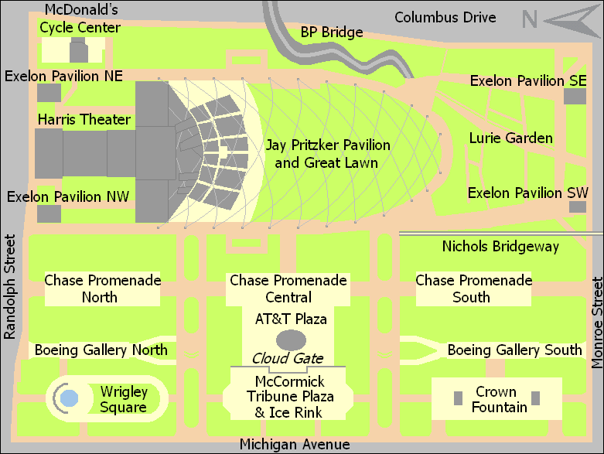

Slide 4
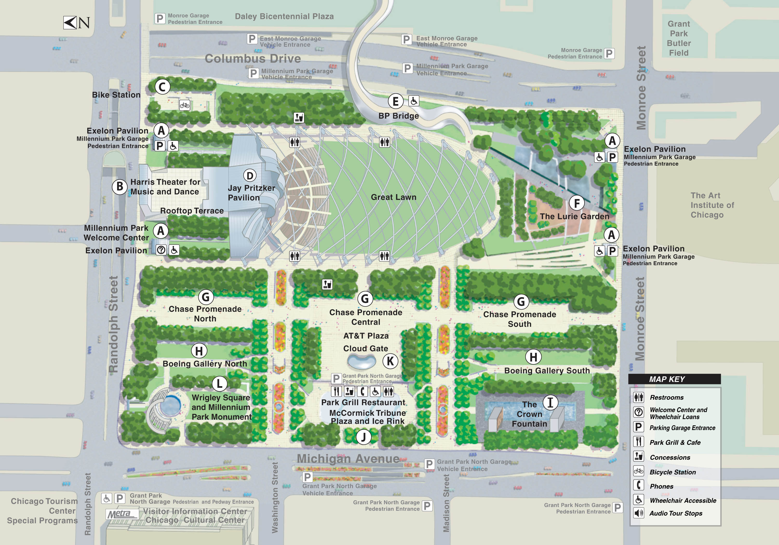

Slide 5
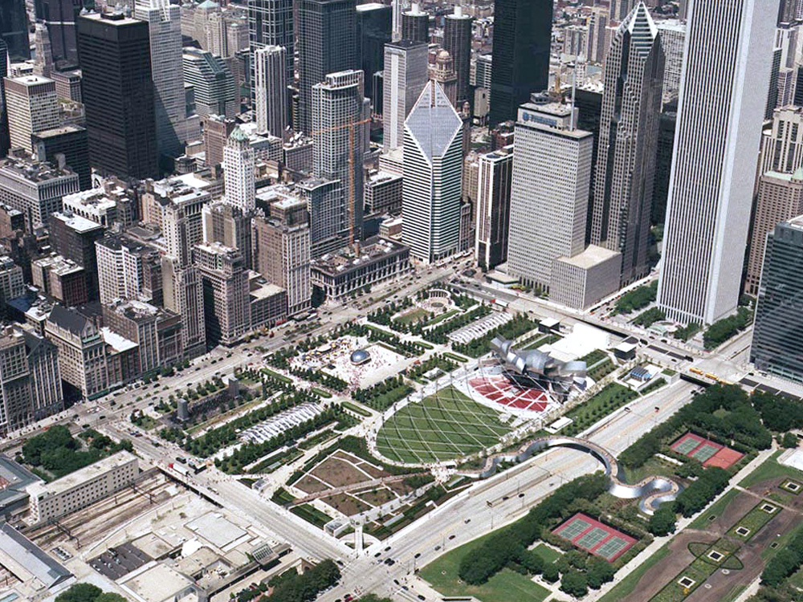
Notes:
Millenium Park

Slide 6
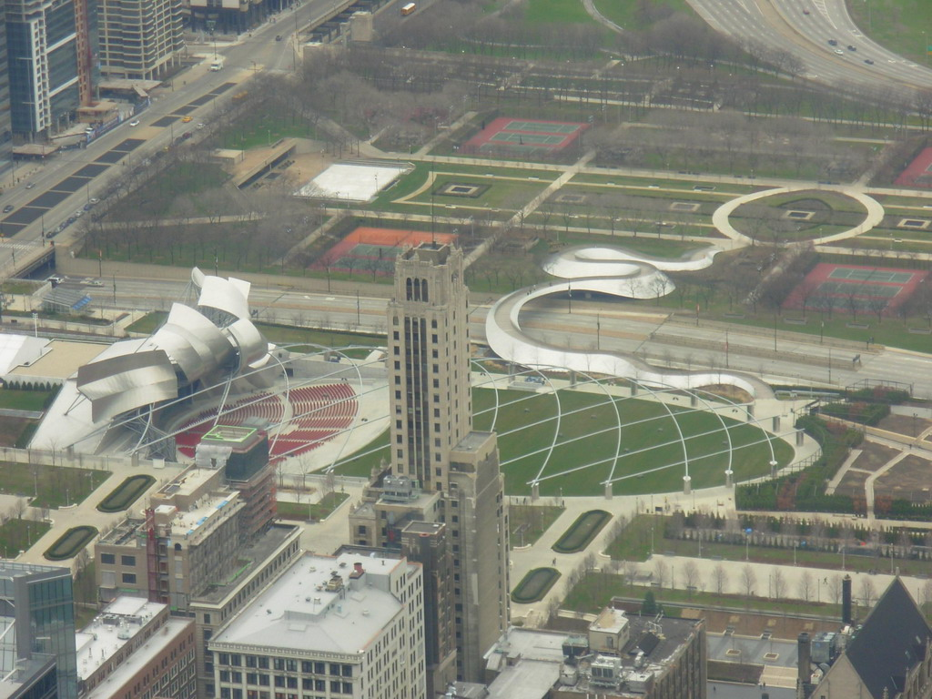

Slide 7
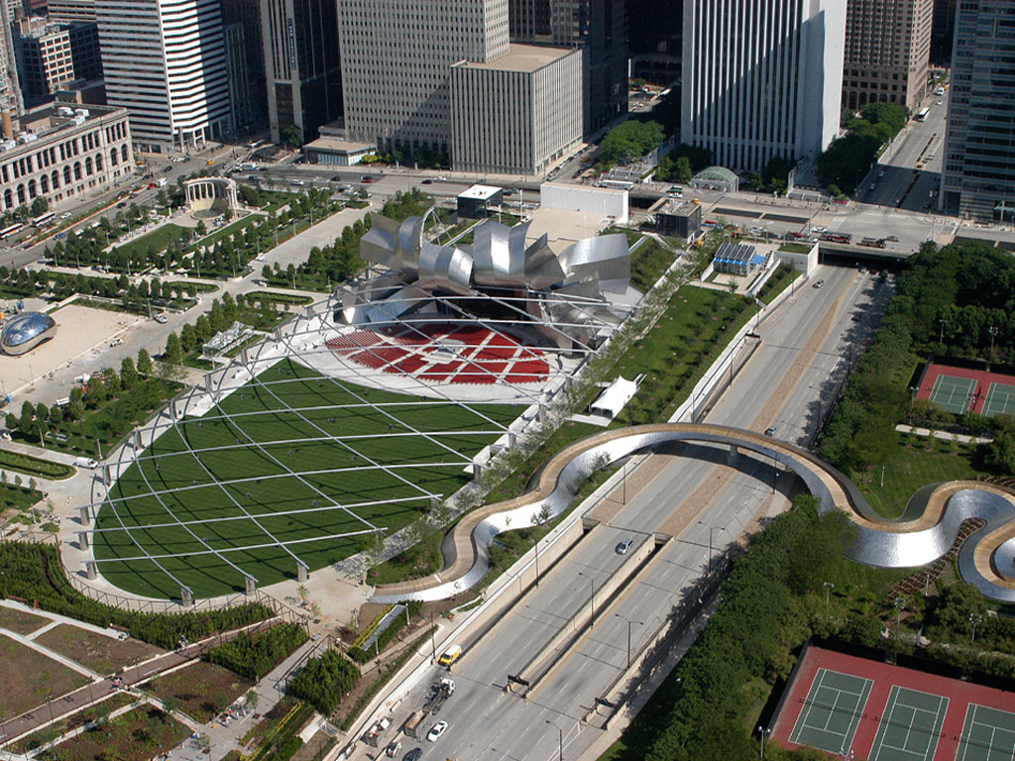

Slide 8
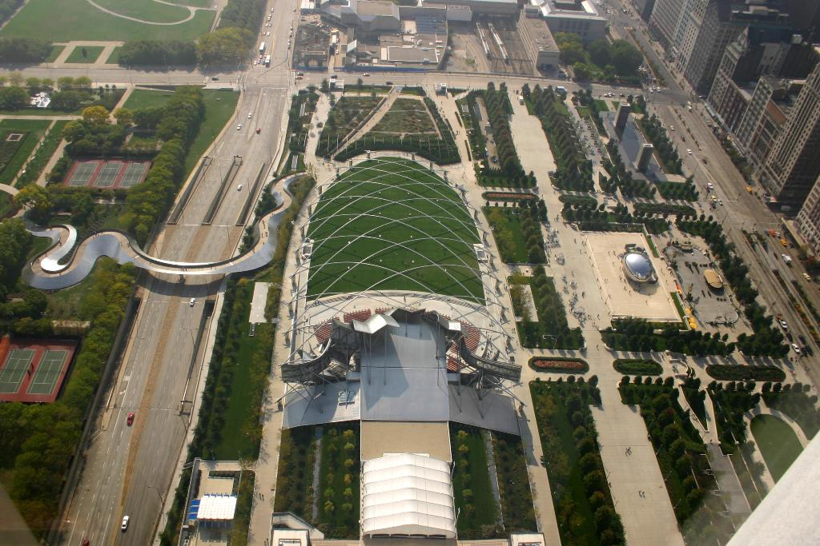

Slide 9
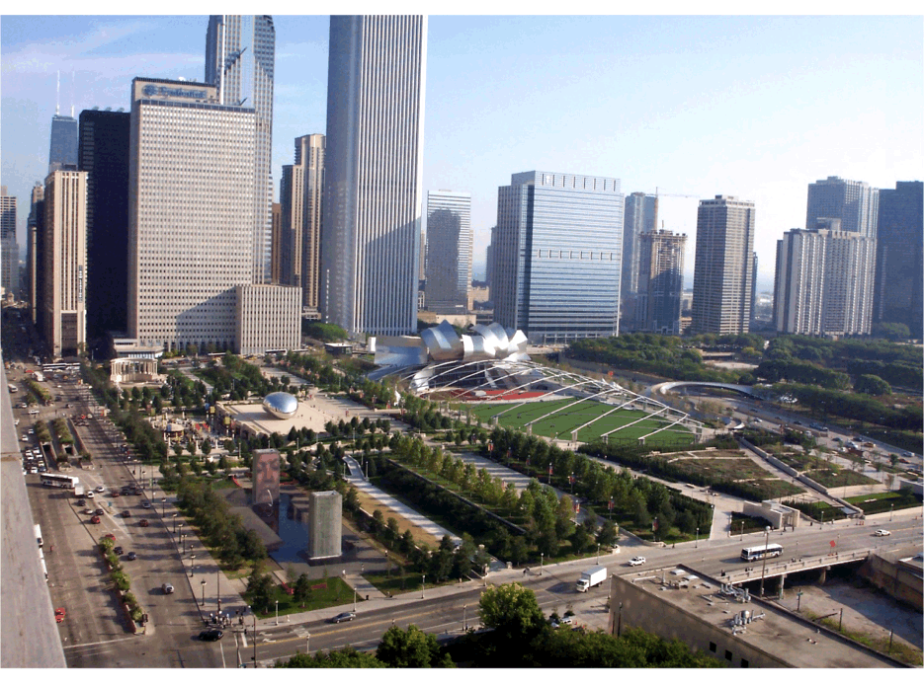
Notes:
Millenium Park

Slide 10
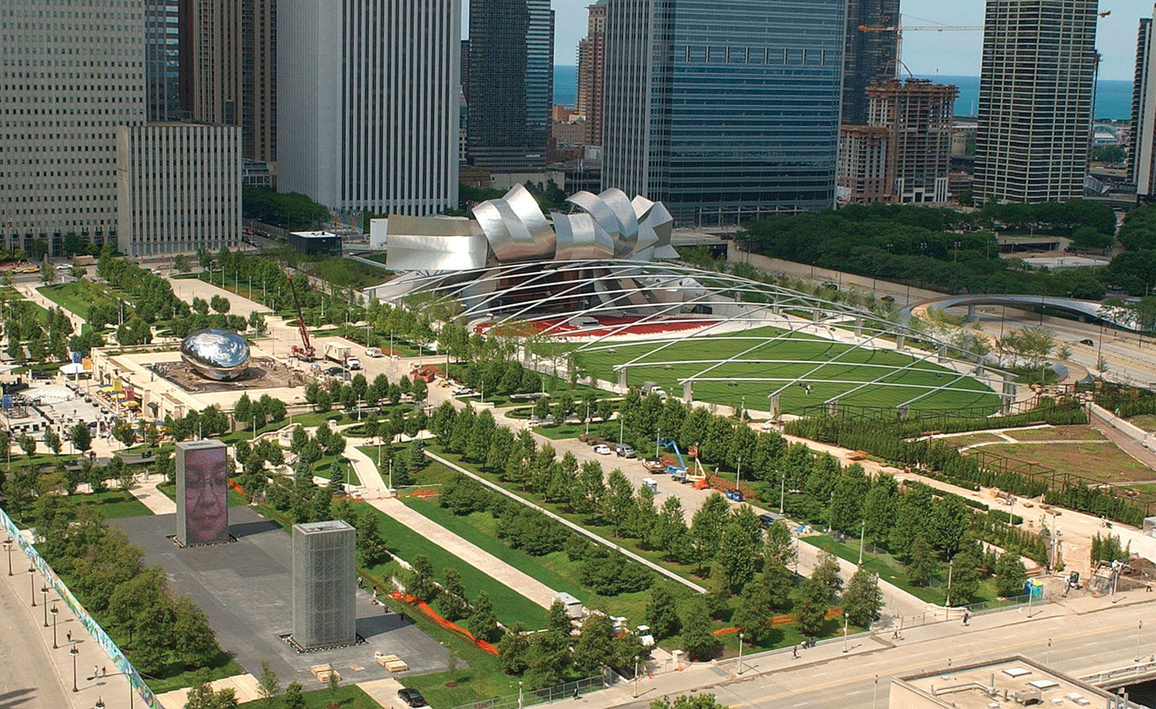
Notes:
Millenium Park

Slide 11
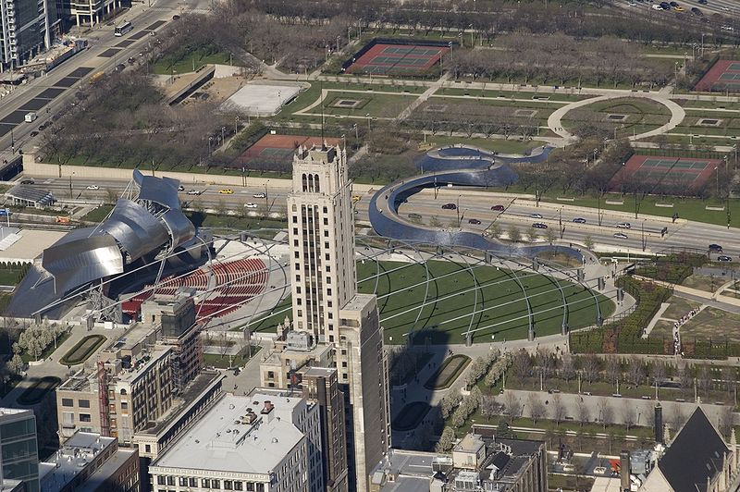
Notes:
Millenium Park

Slide 12
El parque, que está delimitado por la avenida Michigan, Randolph Street, Columbus Drive y East Monroe Drive,y ofrece una variedad de arte público.
Hoy, el Millennium Park es una atracción turística de Chicago.
La planificación del parque se inició en octubre de 1997.
La construcción comenzó en octubre de 1998 y se terminó en julio de 2004.
Millenium Park, se ha convertido en jardín más grande del mundo sobre forjado, fue inaugurado en una ceremonia el 16 de julio de 2004 como parte de una celebración de tres días que incluyó un concierto inaugural de la Orquesta y Coro Grant Park.

Slide 13
El diseño del parque y la construcción han ganado premios que van desde la accesibilidad al parque al diseño de la zona verde.
La entrada al parque es gratuita.
El parque cuenta con la Puerta de Cloud, Crown Fountain, Jay Pritzker Pavilion, Lurie Garden y otras atracciones.
El parque está conectado por puentes a otras partes del Grant Park, (BP Puente Peatonal, Nichols Bridgeway).
El parque es considerado el proyecto más importante de la ciudad desde la World Columbian Exposition de 1893, y ha superado con creces su presupuesto inicialmente propuesto de $ 150 millones.

Slide 14
El costo final de $ 475 millones fueron aportados tanto por los contribuyentes de Chicago como los donantes privados.
La ciudad pagó un total de $ 270 millones y los donantes privados pagaron el resto.
Los donantes privados supone aproximadamente la mitad de la responsabilidad financiera de los sobrecostos del parque.
El parque fue terminado con cuatro años de retraso y el costo fue aproximadamente tres veces más de lo inicialmente previsto, gran parte de la culpa de los retrasos y sobrecostos fue de Frank Gehry, a quien se le encargaron el diseñó de varias partes del parque.

Slide 15
Desde 1852 hasta 1997, el Ferrocarril Central de Illinois tenia propiedad del derecho de vía que utilizan para las vías del ferrocarril que separaba el centro de Chicago del lago Michigan.
En pocas palabras, en 1871, (por el Gran Incendio de Chicago), el Chicago White Stockings jugó partidos en este lugar en lo que entonces era la Unión Base-Ball Grounds.
En 1878-1884, la sede del equipo de ubico en los frente al lago del Parque del Lago I y II Front Park, sobre los que tenía unos derechos debido a las vías del ferrocarril.
Durante estos años la Illinois Railroad Center, propiedad del ferrocarril era fruto prohibido , Grant Park de Daniel Burnham fue planeado en su alrededor en el Plan 1909 de Chicago.

Slide 16
En 1997, cuando la ciudad obtuvo el control de los terrenos se decidió construir un aparcamiento .
Finalmente, la ciudad se dio cuenta de que una vez limpios podría atraer fondos privados para una mejora municipal, y así comenzó el esfuerzo de crear Millennium Park.
El parque estaba previsto inicialmente con el nombre del Milenio Lakefront Park.
El parque fue concebido originalmente con una superficie de (65.000 m ²⁾ de paisaje cubierto con puente sobre una estructura de estacionamiento subterráneo que se construirá encima de las pistas del parque Grant .
Originalmente el parque iba a ser diseñado por Skidmore, Owings & Merrill, pero poco a poco otros arquitectos y artistas se incorporaron en el plan, tales como Frank Gehry y Thomas Beeby.

Slide 17
Los patrocinadores se buscaron sólo por invitación.
En febrero de 1999, la ciudad anunció que estaba negociando con Frank Gehry para diseñar un arco proscenio y la orquesta de cámara para un quiosco, así como un puente peatonal que cruzara Columbus Drive y que estaba buscando donantes para cubrir su trabajo.
En ese momento, en el Chicago Tribune, Gehry llamado "el arquitecto más caliente del universo ", en referencia a la fama por su Museo Guggenheim de Bilbao, se tomó nota de los diseños tales como marcas de hierro forjado y parterres de flores de temporada.

Slide 18
El director del proyecto, Millenium Park Edward Uhlir dijo " Frank es sólo la punta del próximo siglo de la arquitectura ", y señaló que ningún otro arquitecto estaba siendo buscado.
Gehry fue abordado en varias ocasiones por Skidmore arquitecto Adrian Smith,en nombre de la ciudad.
Su indecisión y la negativa a aceptar la comisión fue superado por Cindy Pritzker, el filántropo, que había desarrollado una relación con el arquitecto, cuando ganó el Premio Pritzker en 1991.
Ella lo atrajo con el compromiso de financiación de 15 millones de dólares para la creación de la concha acústica, de acuerdo con John H. Bryan. [ La elección de Frank Gehry era un componente clave para tener temas modernos en el parque.

Slide 19
La construcción inicial del parque se encontraba bajo los auspicios del Departamento de Transporte ya que el proyecto de puentes de las vías del ferrocarril.
Sin embargo, como el proyecto creció y se expandió, su amplia variedad de servicios que pone bajo la jurisdicción de la Comisión de edificios públicos de la ciudad.
En abril de 1999, la ciudad anunció que la familia Pritzker había donado $ 15 millones para financiar Bandshell de Gehry y otros nueve donantes se comprometieron un total de $ 10 millones.
El día de este anuncio, Gehry aceptó la solicitud de diseño.
En noviembre, cuando se dio a conocer su proyecto, Gehry dijo que el puente era muy preliminar y no estaba bien concebido, porque la financiación para el todavía ,no se había comprometido..

Slide 20
La necesidad de un fondo para atravesar el puente de ocho carriles se Columbus Drive era evidente, la planificación para el parque se retrasó en espera de detalles sobre el nuevo diseño del Soldier Field.
En enero de 2000, la ciudad anunció planes para ampliar el parque para incluir características que se han convertido en Cloud Gate, Crown Fountain, el McDonalds Cycle Center, y BP Puente Peatonal.
Más tarde ese mes, Gehry presentó su primer diseño para el puente, que incluía un puente ya debidamente proyectado.

Slide 21
Algunas fuentes dicen que el parque fue el resultado de la exuberancia de los patrocinadores privados, y otros dicen que fue el Alcalde Daley, quien utilizó su poder para reunir los partidarios de la empresa.
Un escritor de una revista describe el parque como el mayor logro del alcalde Daley, mientras que otro sugiere que los costos del parque y el tiempo de demora en terminarlo son ejemplos de la mala gestión de la ciudad.
La gala de apertura 16-18 de julio fue patrocinada por JP Morgan Chase & Co.
La comunidad que rodea el Millenium Park se ha convertido en una de las zonas residenciales más de moda de la ciudad.

Slide 22
Millennium Park es una parte del Grant Park, el "jardín de enfrente" del centro de Chicago.
Millenium Park en sí mismo es uno de los parques públicos en el área metropolitana de Chicago, y es un escaparate de la arquitectura postmoderna.
Cuenta con el McCormick Tribune Ice Skating Rink, Peristilo en la Plaza de Wrigley, Joan W. Irving B. Harris y el Teatro de Música y Danza, AT & T Plaza, Chase Promenade y los árboles en el Parque .
El parque es un lugar de éxito como arte público, en parte debido a la gran escala de cada pieza y la grandeza de los espacios abiertos para su presentación.

Slide 23
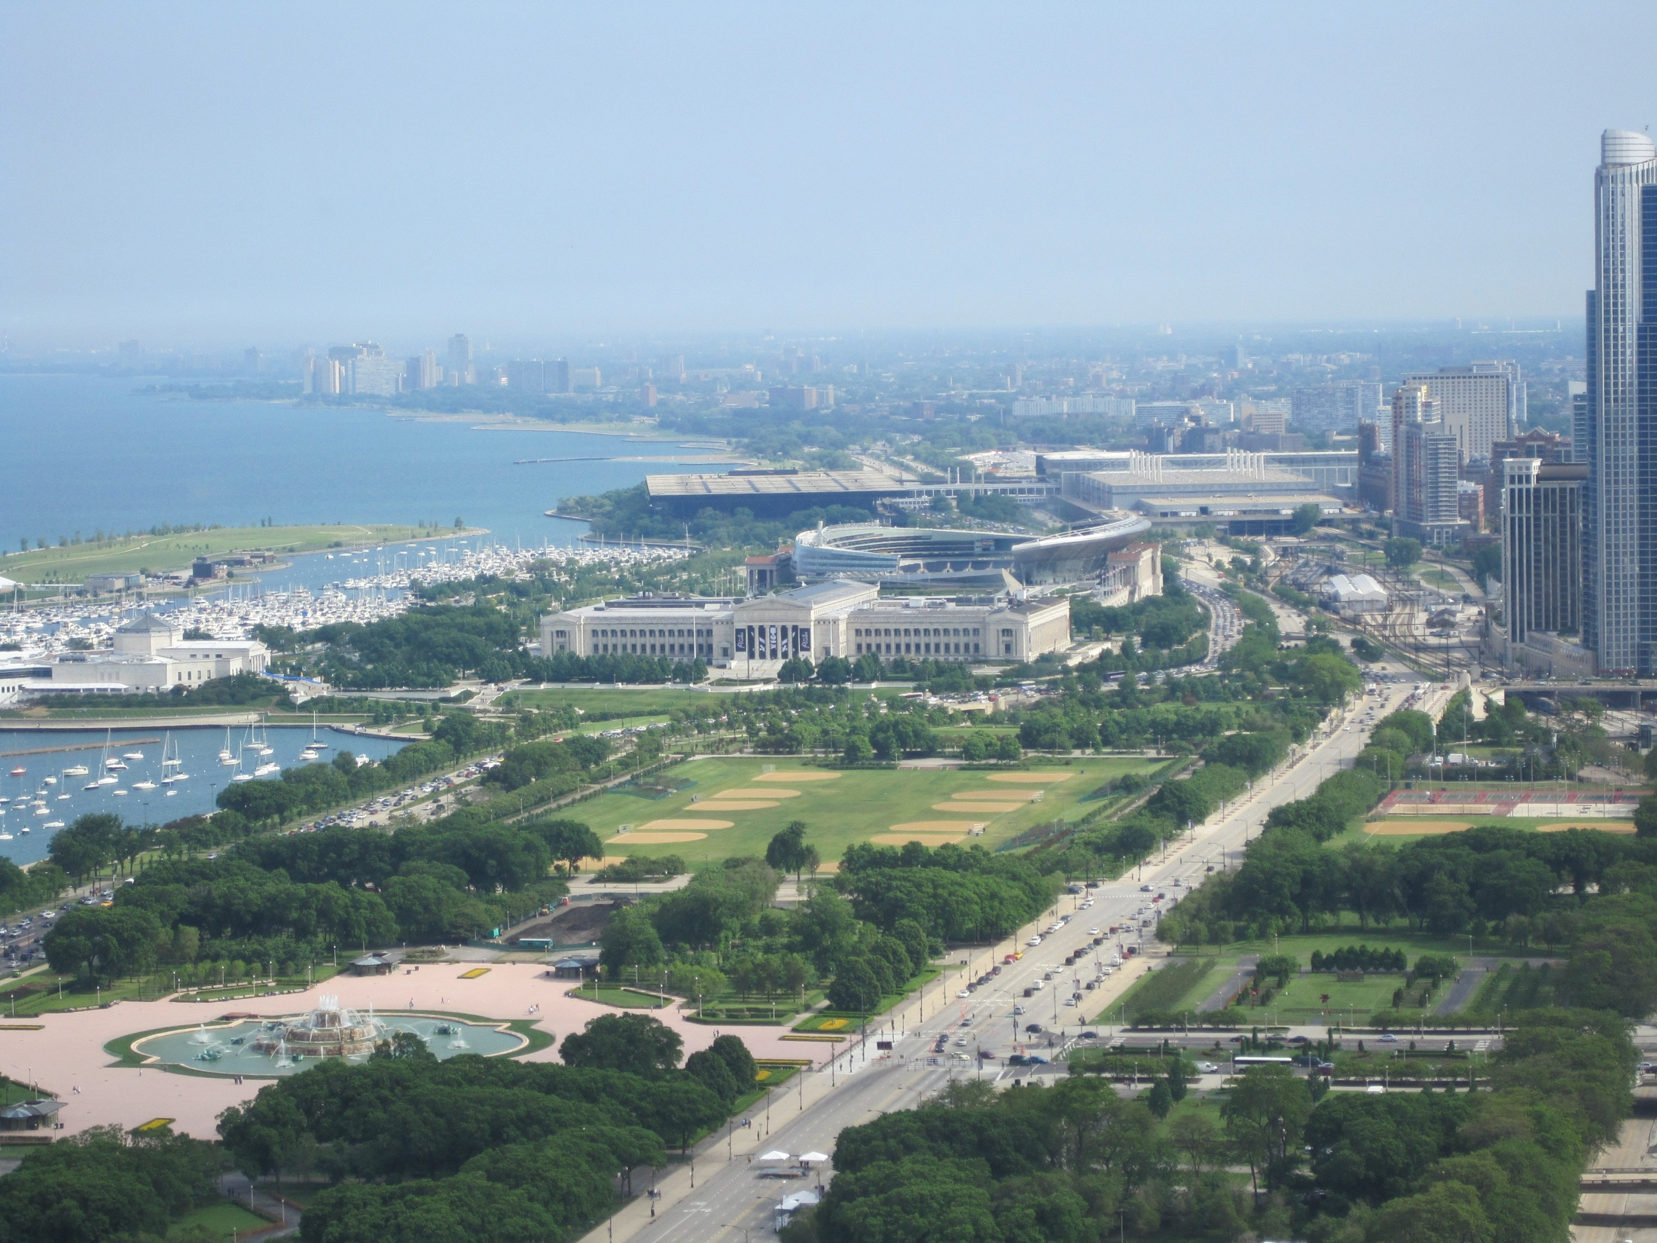
Notes:
Millenium Park.-Grant Park

Slide 24
Hay cuatro piezas que destacan artísticamente: Cloud Gate, Crown Fountain, Lurie Garden y el Jay Pritzker Pavilion.]
Millenium Park es a menudo considerado el jardín más grande sobre forjado en el mundo, después de haber sido construido en la parte superior de un patio de ferrocarril y garajes de aparcamiento.
De las 24,5 hectáreas (99.000 m ²⁾ son sobre forjado y (48.700 m ²⁾ de la superficie permeable.
El parque cuenta con un programa de limpieza muy rigurosa, con muchas áreas que han de ser barridas, limpiado o limpiar varias veces al día. Además de las características culturales que se le atribuyen en la superficie que se describe el parque tiene su propio garaje 2.218 aparcamientos.

Slide 25
Jay Pritzker Pavilion
La firma principal de Millenium Park es el Pabellón Jay Pritzker, una concha acústica diseñada por el mundialmente conocido arquitecto Frank Gehry, con 4.000 asientos fijos, más asientos de césped adicionales para 7000.
. El galardonado Premio de Arquitectura Pritzker y la Medalla Nacional delas Artes, Gehry diseñó lugares de interés como el Museo Guggenheim en Bilbao, El Neue Zollhof en Düsseldorf y el Walt Disney Concert Hall en Los Ángeles.
Característico de Gehry, el Pabellón Pritzker consiste en curvar planos de acero inoxidable parecidos a la gracia de floración de una flor o el despliegue de las velas de un barco enorme.

Slide 26
El Pabellón Pritzker es el lugar del Music Festival Park con el apoyo municipal, al aire libre, un concierto de la serie de música clásica.
El festival es presentado por el Distrito de Parques de Chicago y el Departamento de Chicago de Asuntos Culturales.
Liquidación hacia el este desde Pritzker Pavilion es el único puente en el mundo diseñado por Frank Gehry. Es de (282 m), puente peatonal, vestido con el mismo tipo de chapa de acero, que la concha acústica con una cubierta de madera, y como una cinta ondeando movida por el viento en el Columbus Drive cerca de una sección de Grant Park a lo largo de la orilla del lago Michigan..

Slide 27
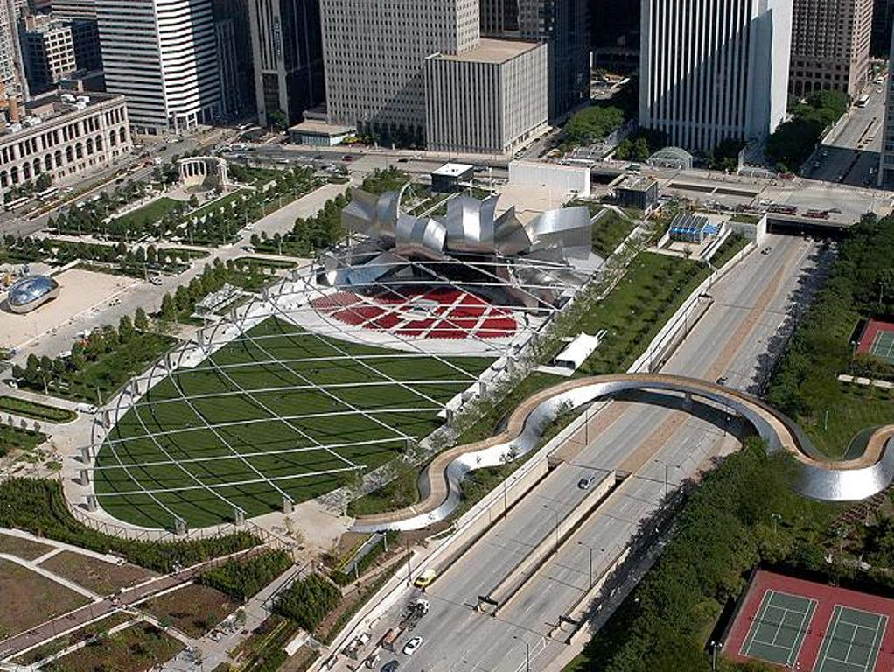

Slide 28
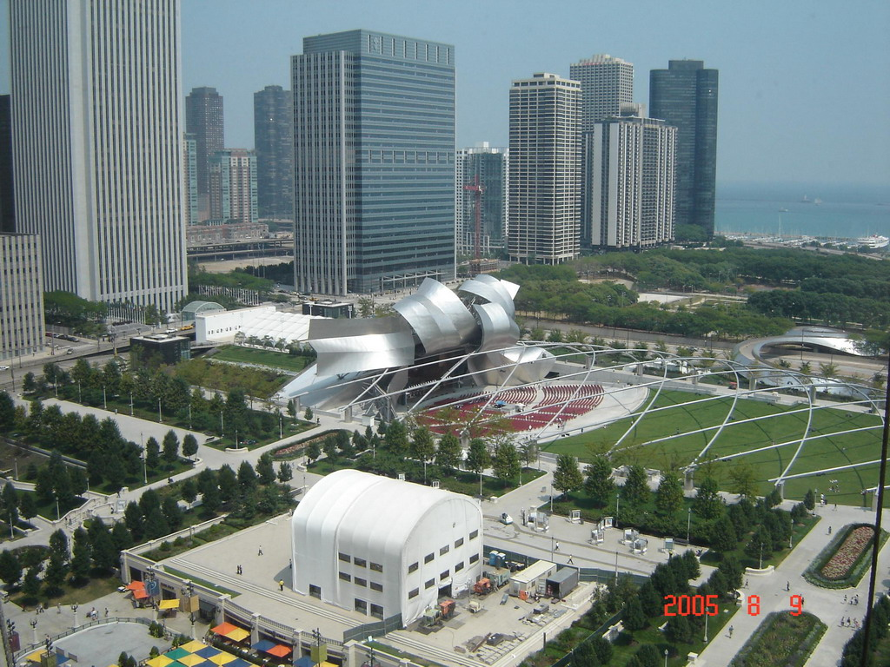

Slide 29
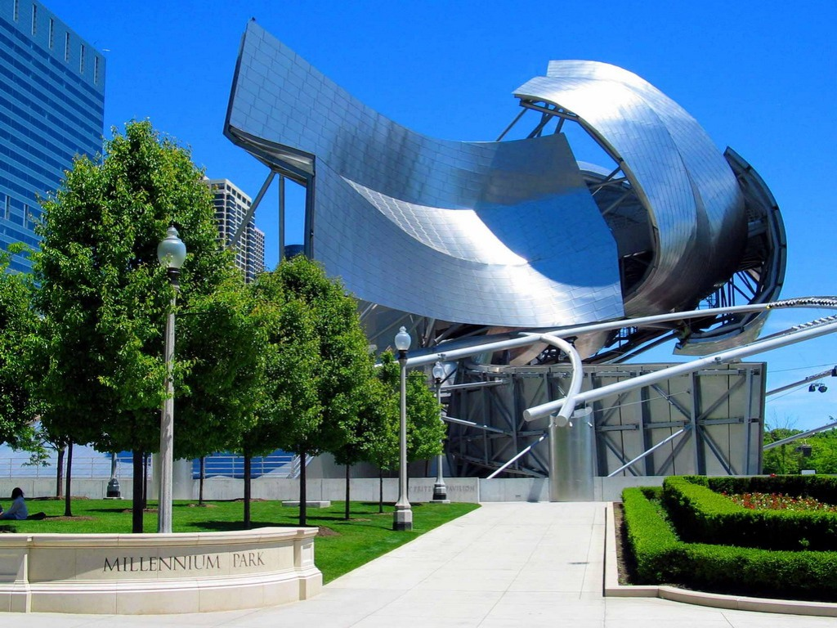

Slide 30
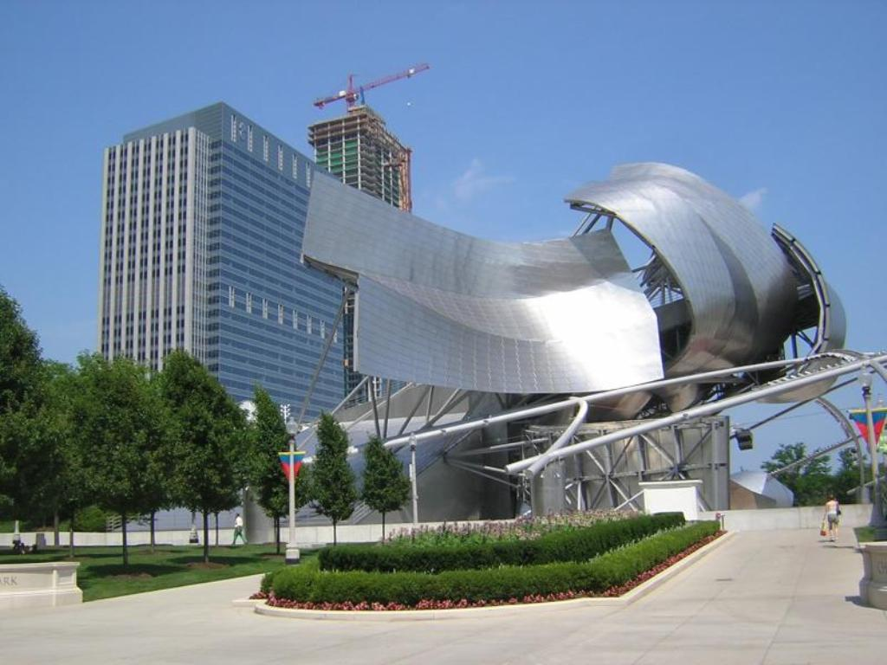

Slide 31
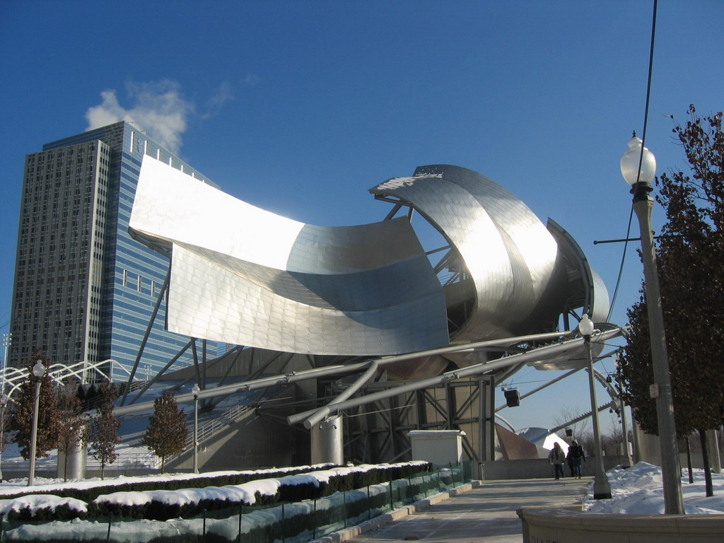

Slide 32
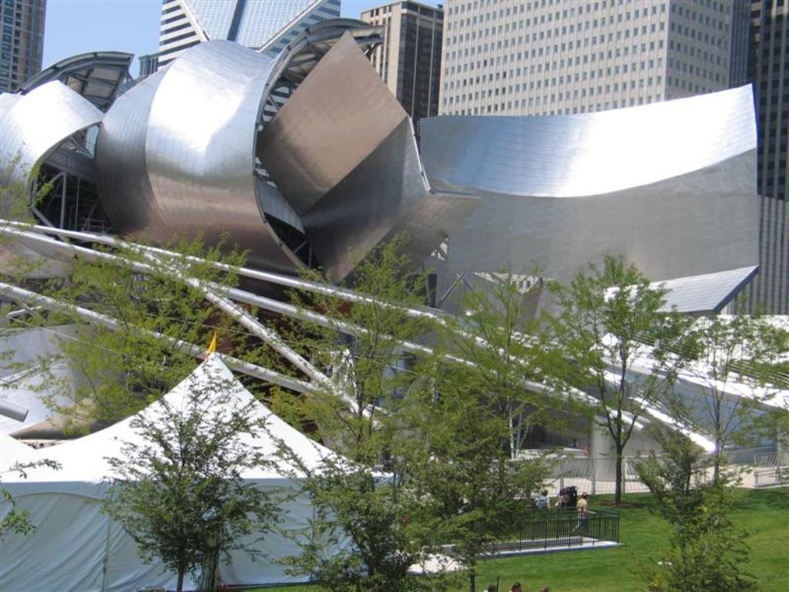

Slide 33
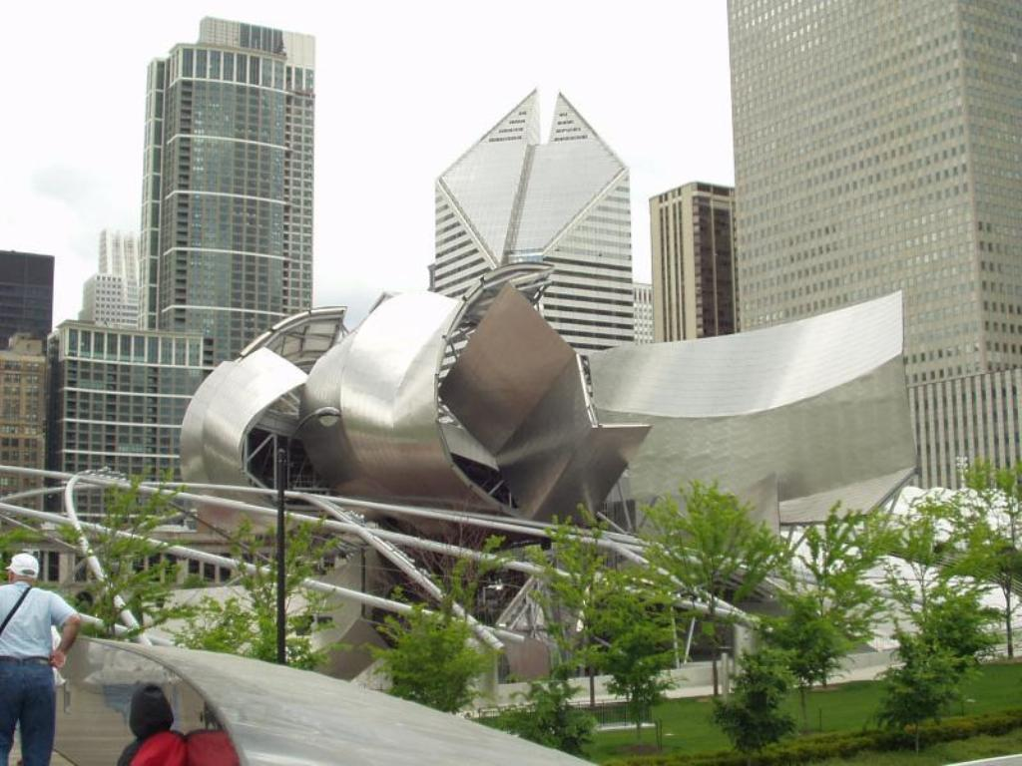

Slide 34
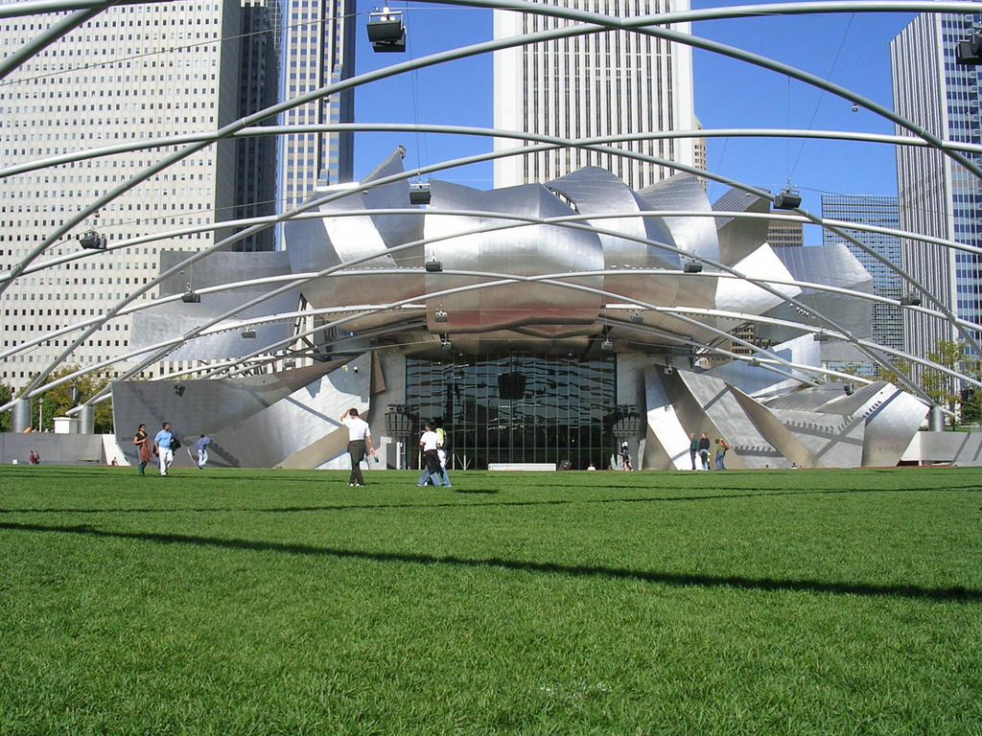

Slide 35
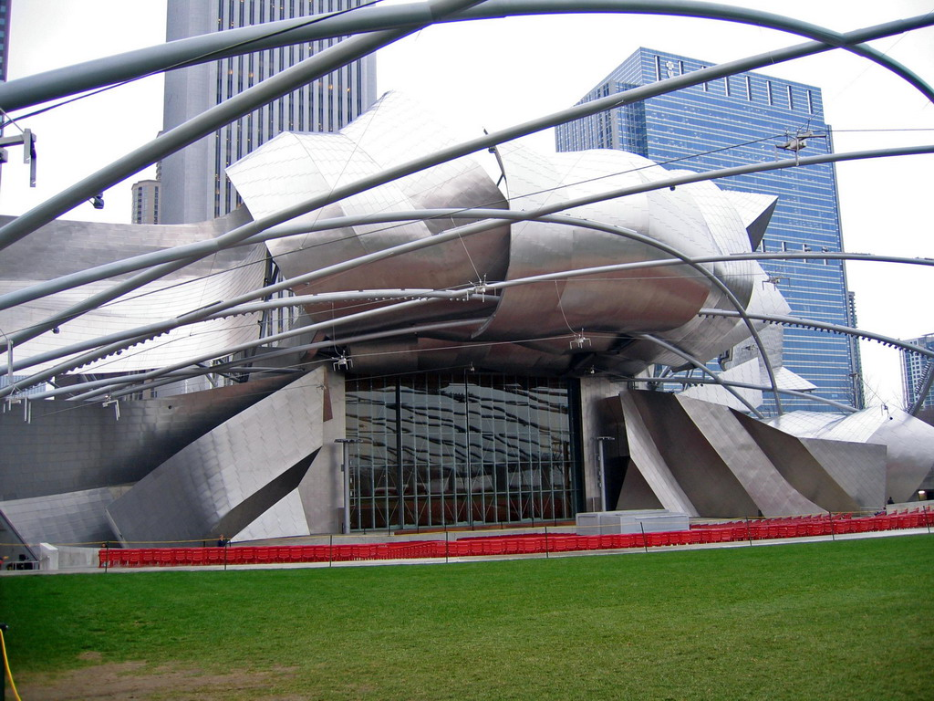
Notes:
Millenium Park

Slide 36
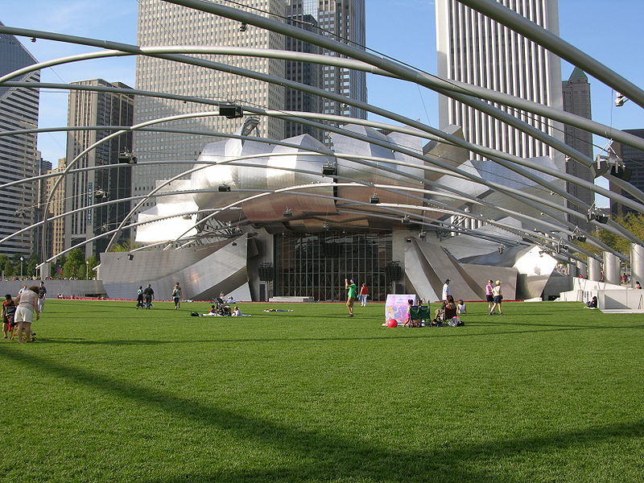
Notes:
Millenium Park

Slide 37
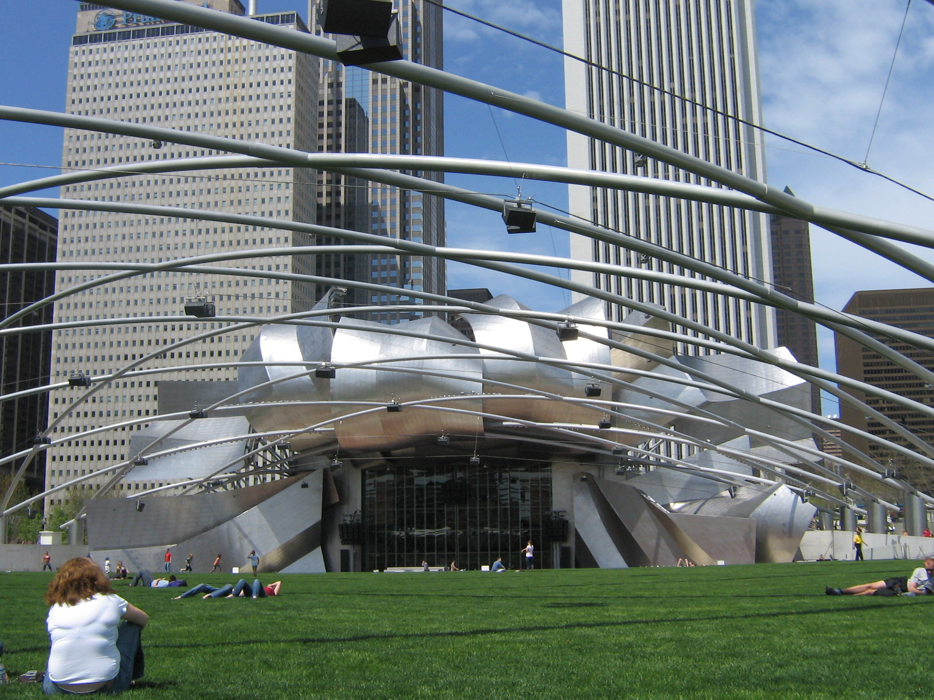
Notes:
Millenium Park.-Pabellos Pritzker

Slide 38
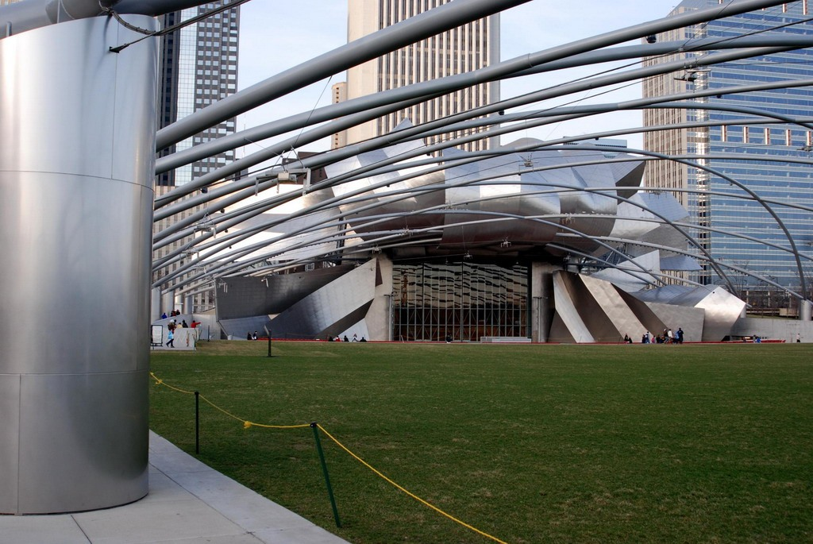

Slide 39
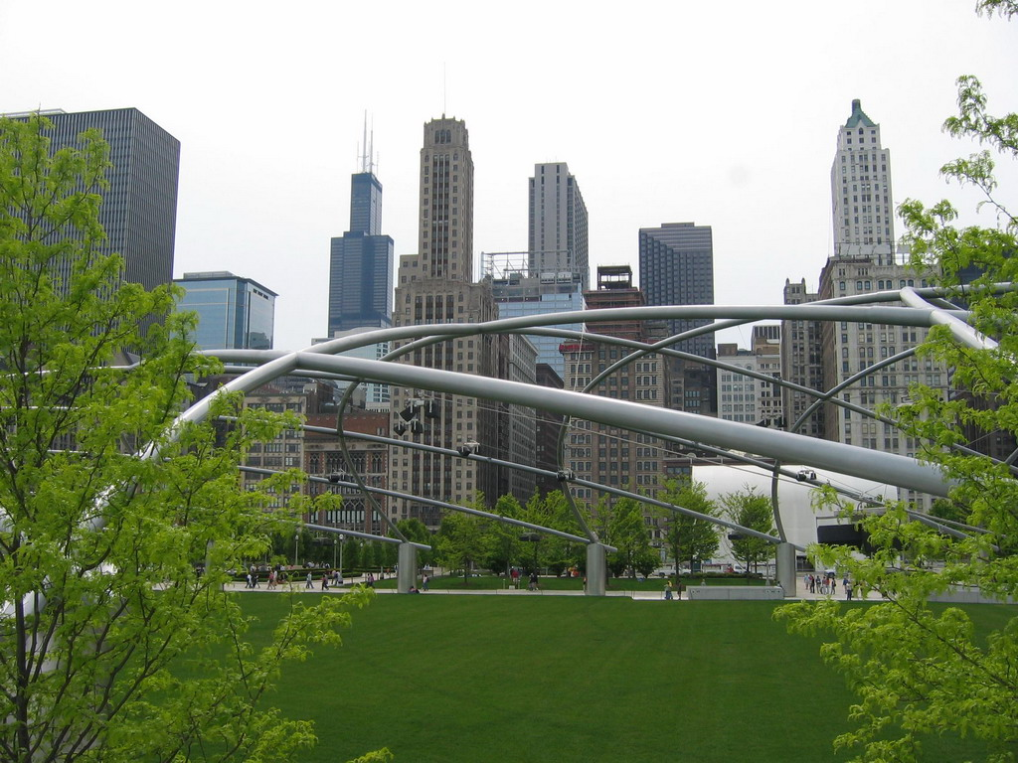
Notes:
Millenium Park

Slide 40
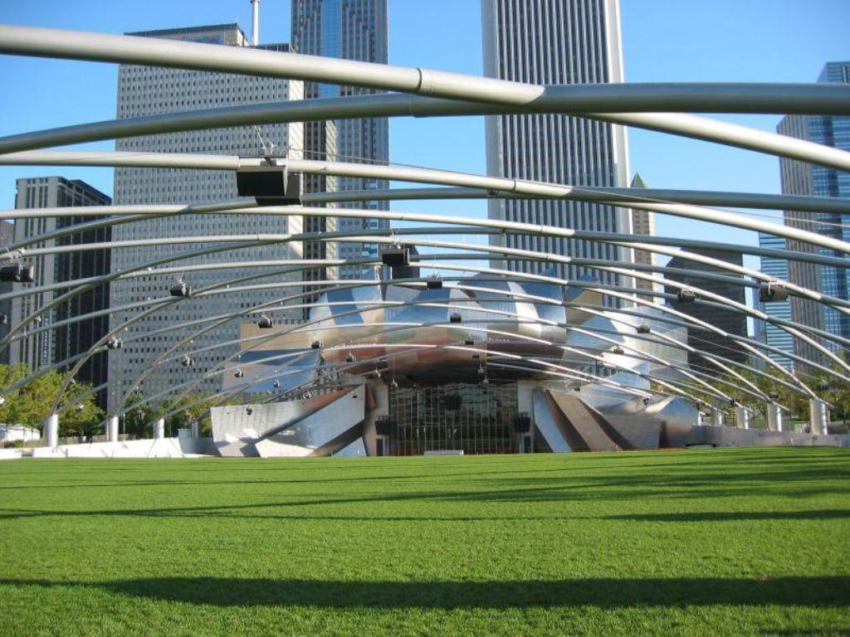

Slide 41
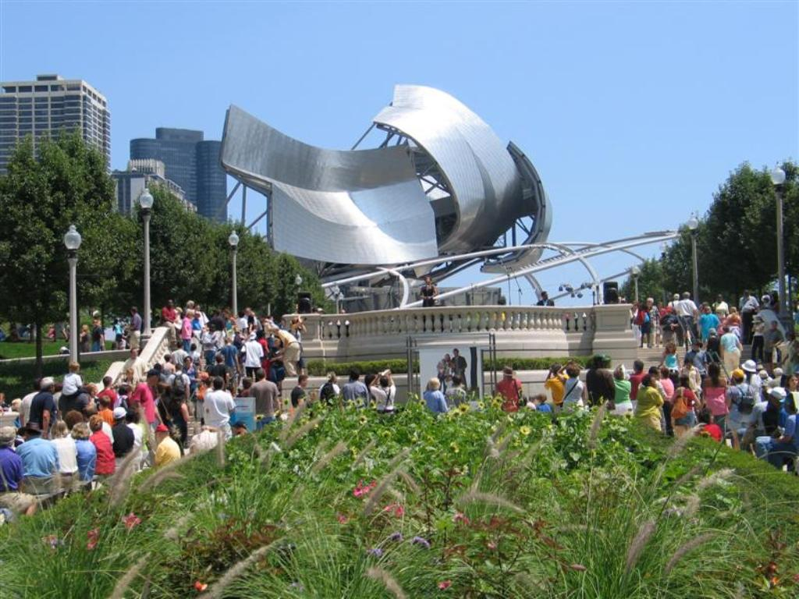

Slide 42
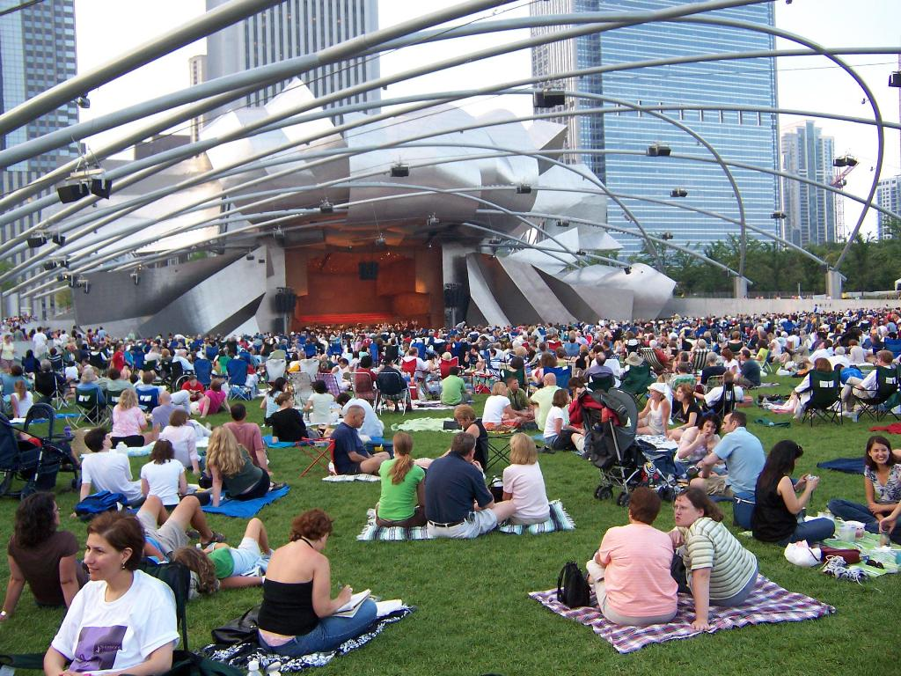
Notes:
Millenium Park

Slide 43
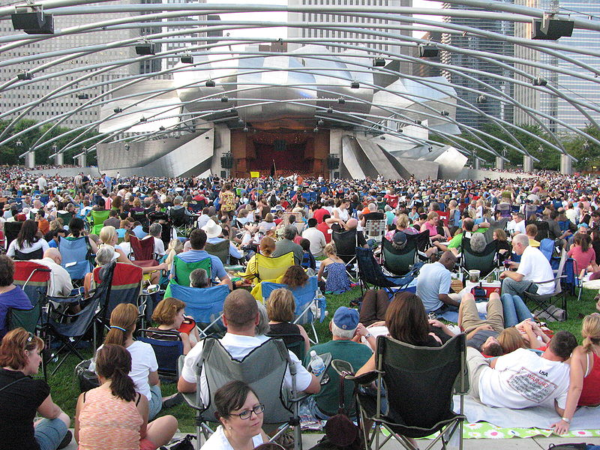
Notes:
Millenium Park

Slide 44
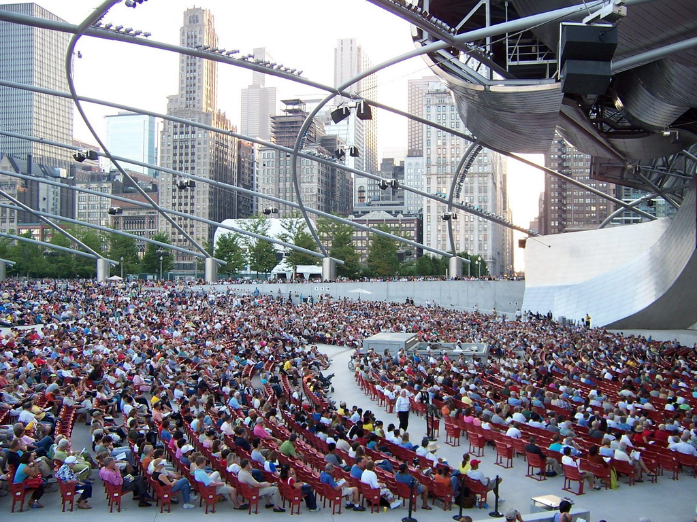
Notes:
Millenium Park

Slide 45
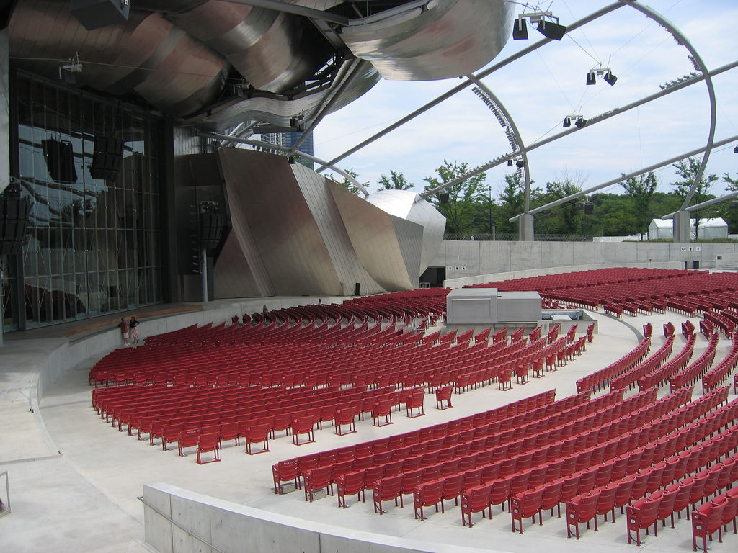
Notes:
Millenium Park

Slide 46
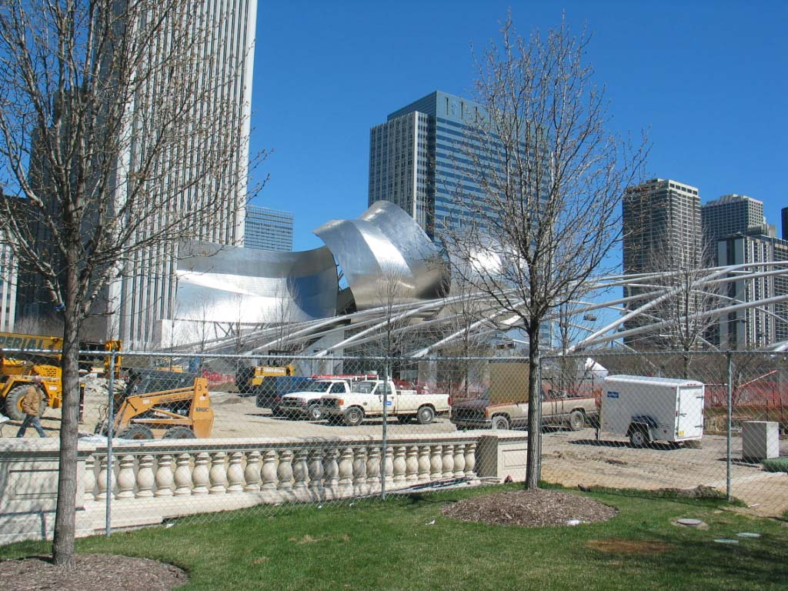
Notes:
Millenium Park

Slide 47
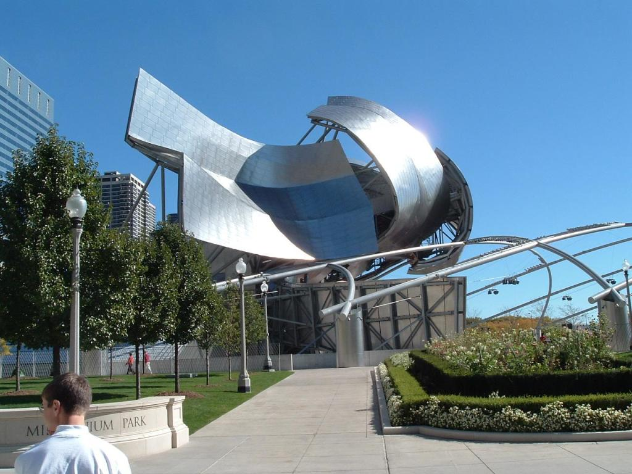
Notes:
Millenium Park

Slide 48
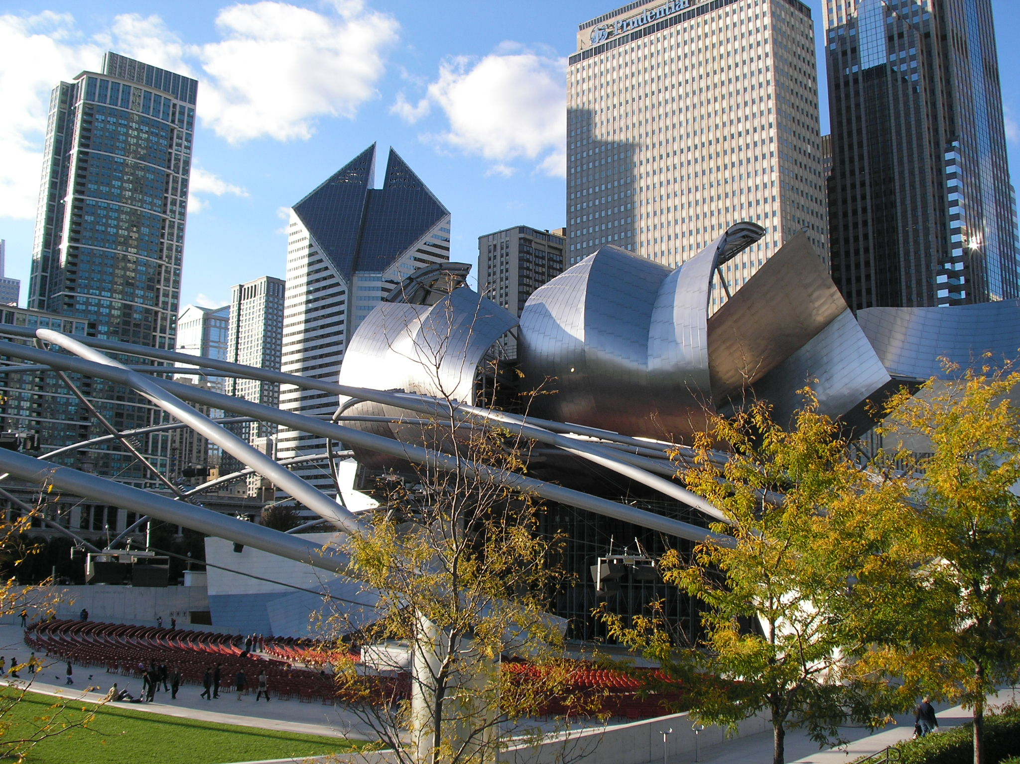
Notes:
Millenium Park

Slide 49
AT & T y la Cloud Gate
AT & T Plaza fue originalmente llamada Plaza de Ameritech Ameritech Corporation, la empresa patrocinadora.
En el momento en el parque se inauguró oficialmente en 2004, Ameritech se había fusionado con SBC Communications y la plaza fue llamada Plaza de SBC Cuando SBC adquirió AT & T y luego cambió el nombre de SBC a AT & T en 2005, el nombre de la plaza volvió a cambiar.
La plaza es el hogar de la Cloud Gate de tres pisos, una escultura de acero de 110 toneladas que ha sido llamado por los residentes como “La alubia".
La escultura es obra del prestigioso artista Anish Kapoor,siendo la primera de su arte en los Estados Unidos. .

Slide 50
La pieza fue financiado con fondos privados y el coste total fue de $ 23 millones, que fue mucho más que la estimación original de $ 6 millones.
Cloud Gate es una escultura de acero pulido de reflexión que está destinado a parecerse a una gota de mercurio flotando en el punto de aterrizaje en una plaza del parque..
Cuando Millennium Park fue inaugurado en 2004, la red de la soldadura alrededor de cada panel de metal aún era visible.
La curva, espejo de las aguas de la escultura ofrece reflexiones en los visitantes, el horizonte de la ciudad (y en particular la histórica Michigan Avenue "Streetwall") y el cielo.
Desde su instalación, Cloud Gate probablemente se ha convertido la escultura más populares de la ciudad.

Slide 51
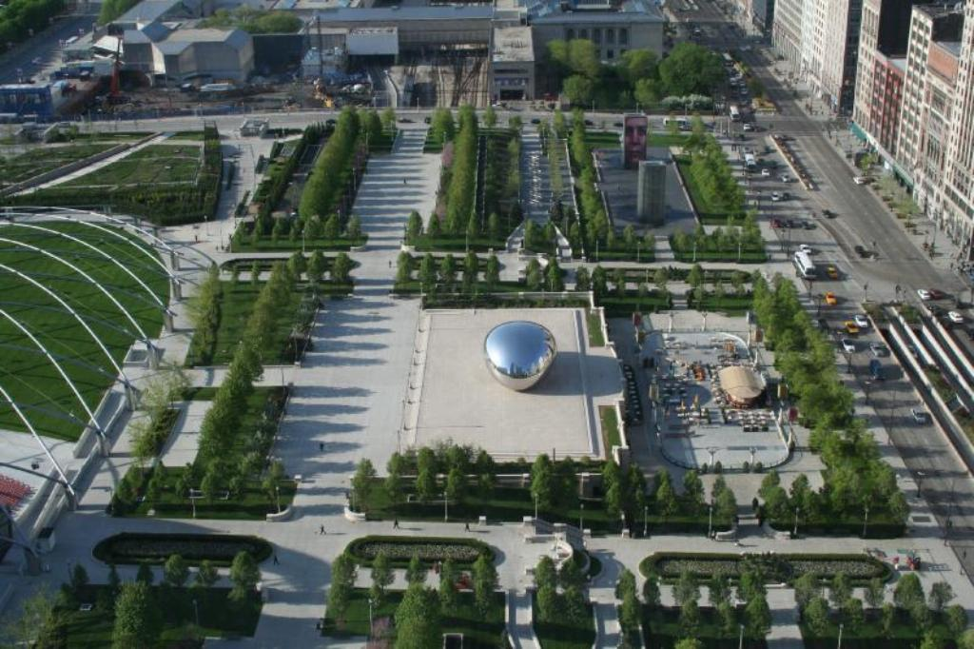

Slide 52
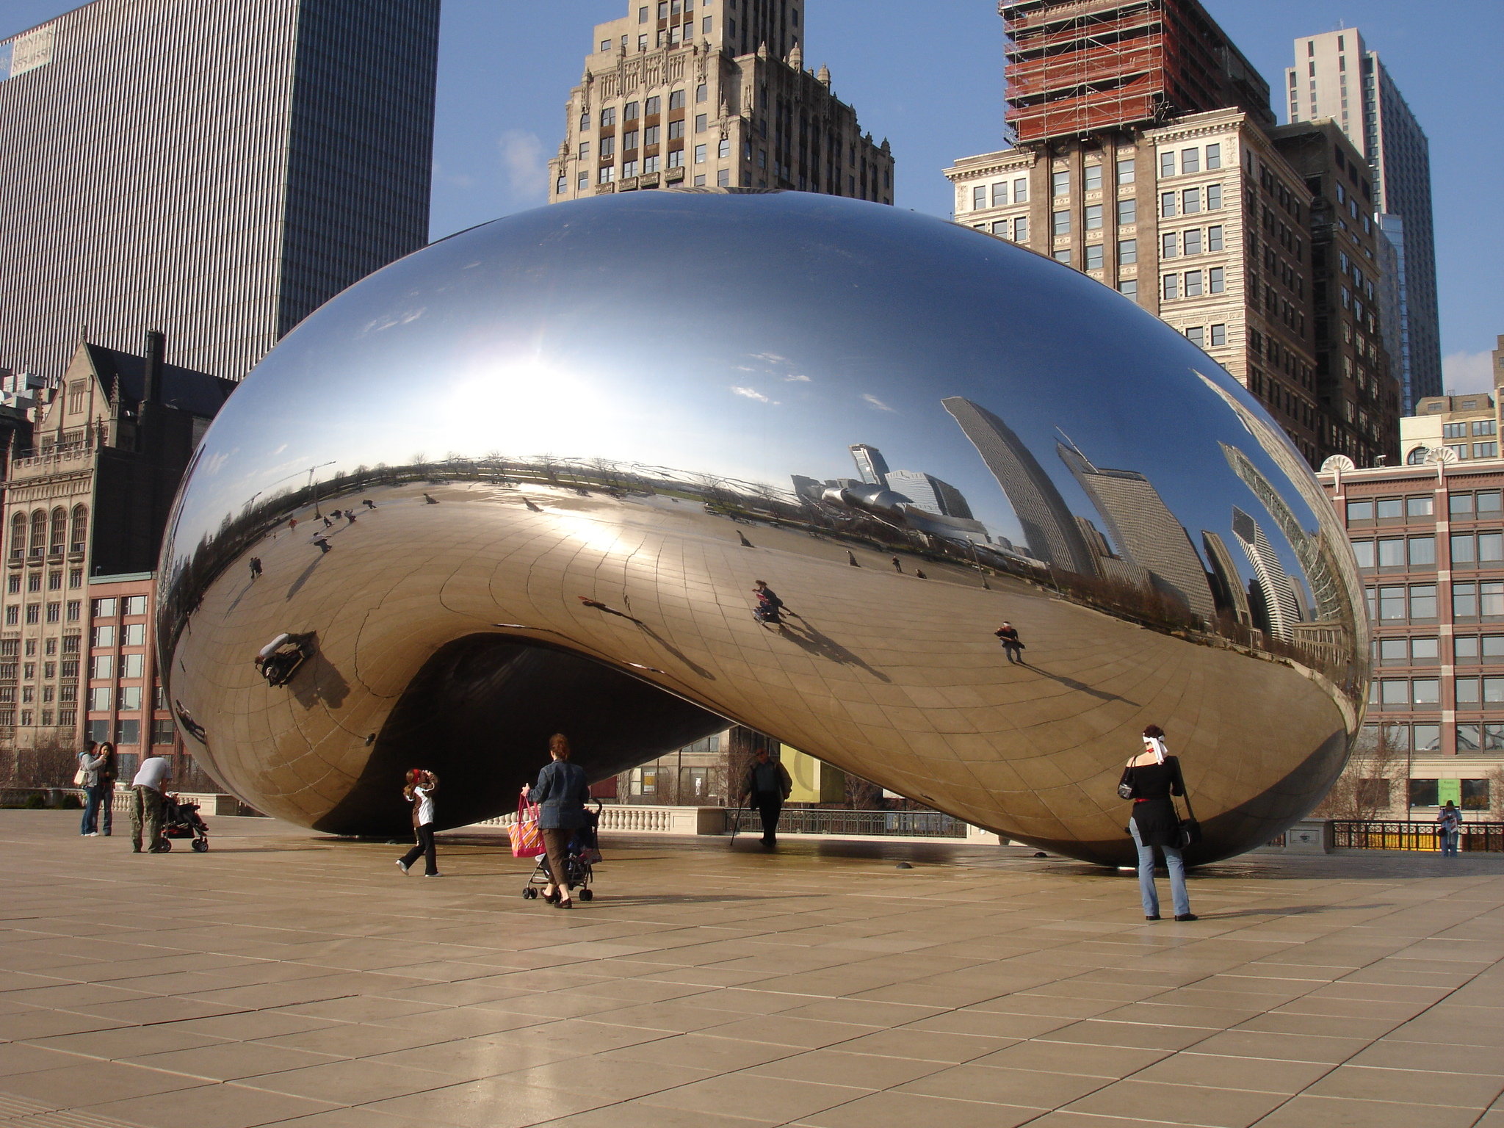
Notes:
Millenium Park.-Cloud Gate

Slide 53
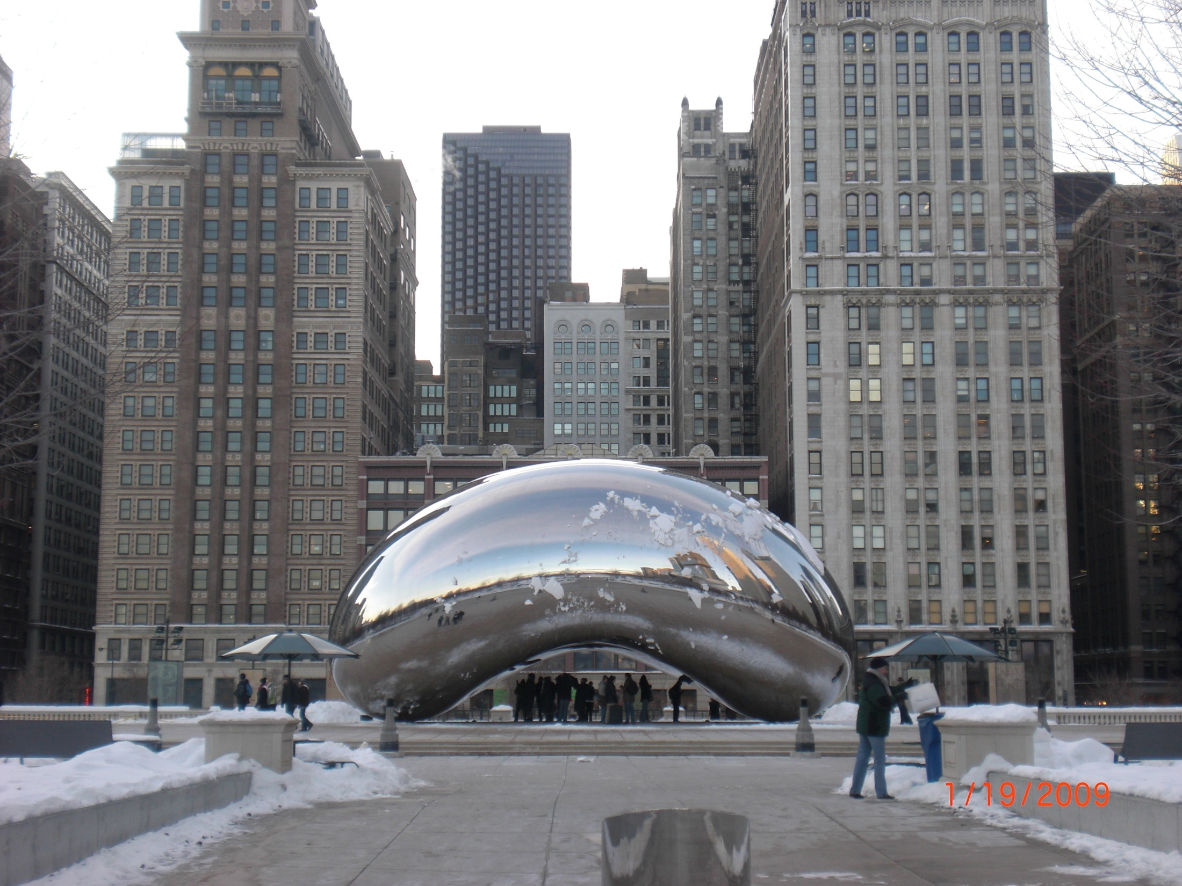
Notes:
Cloud Gate

Slide 54
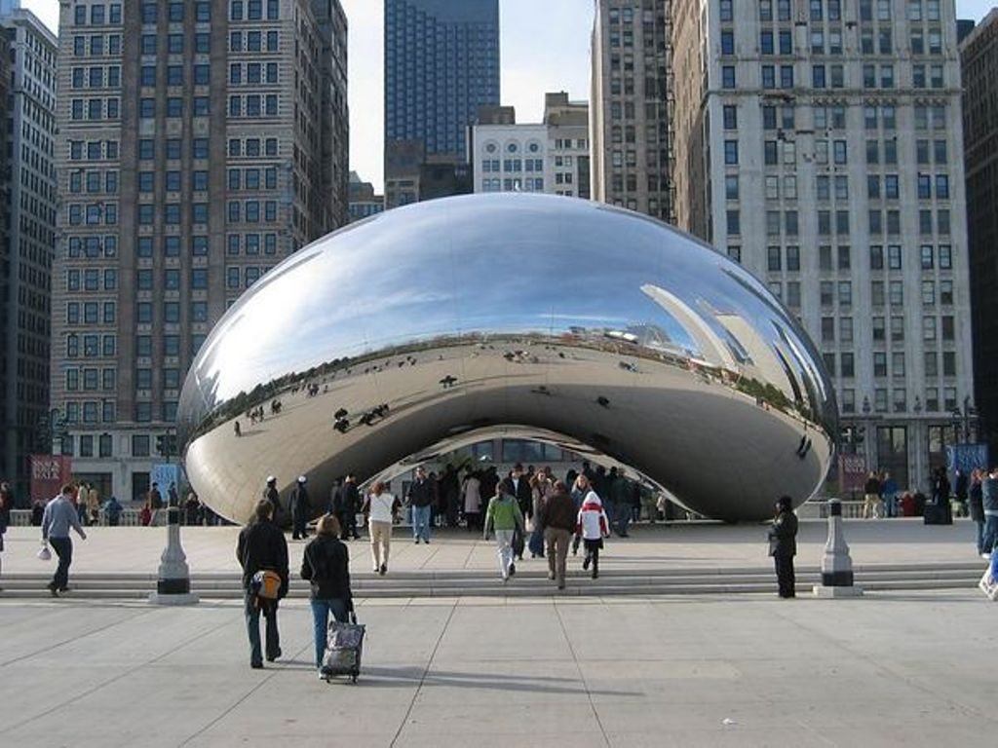
Notes:
Millenium Park

Slide 55
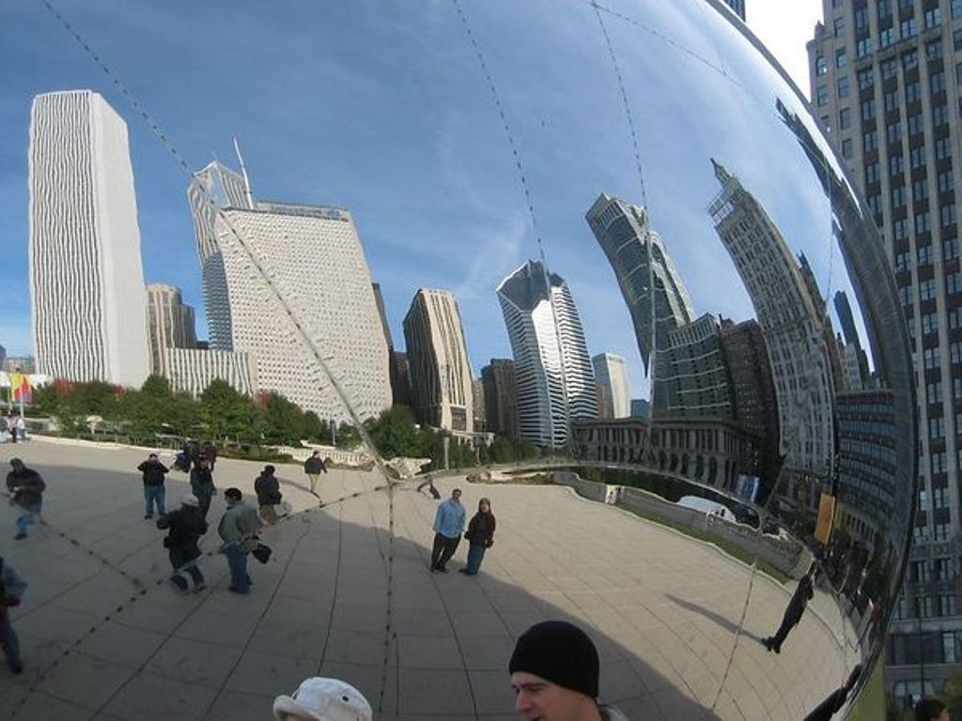
Notes:
Millenium Park

Slide 56
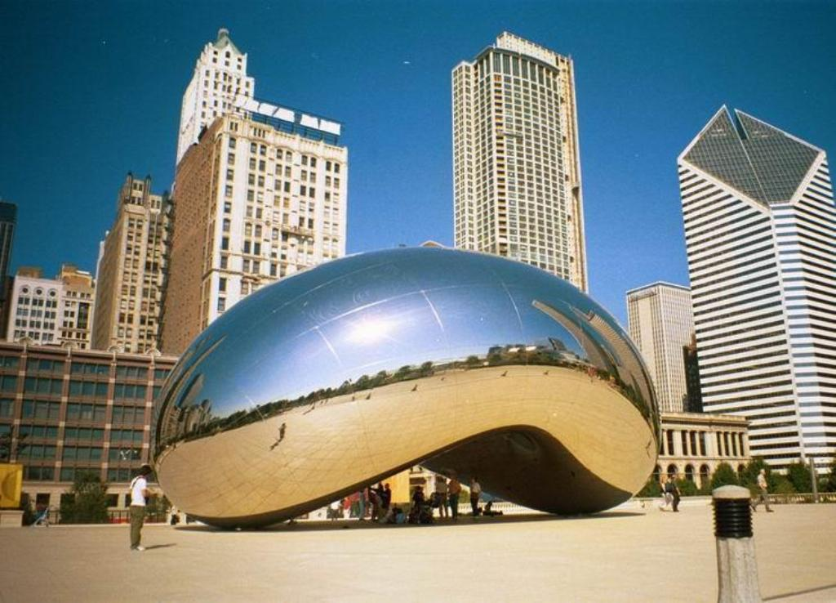
Notes:
Millenium Park

Slide 57
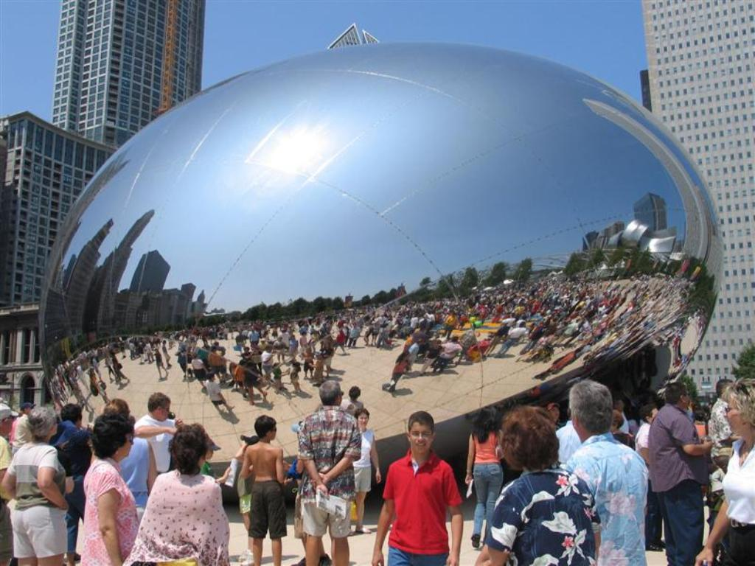
Notes:
Millenium Park

Slide 58
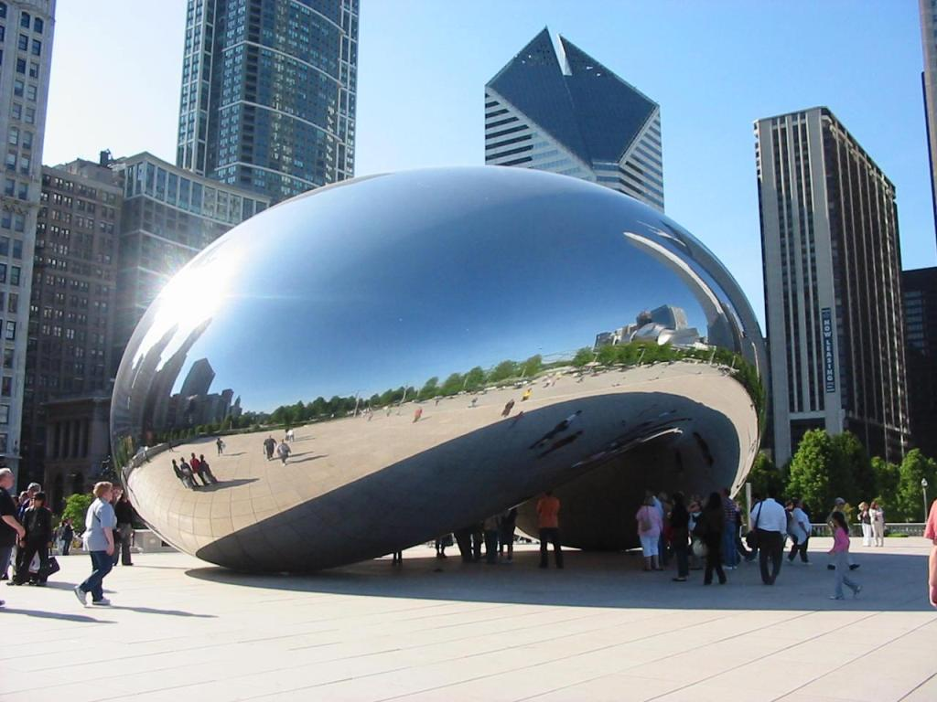
Notes:
Cloud Gate

Slide 59
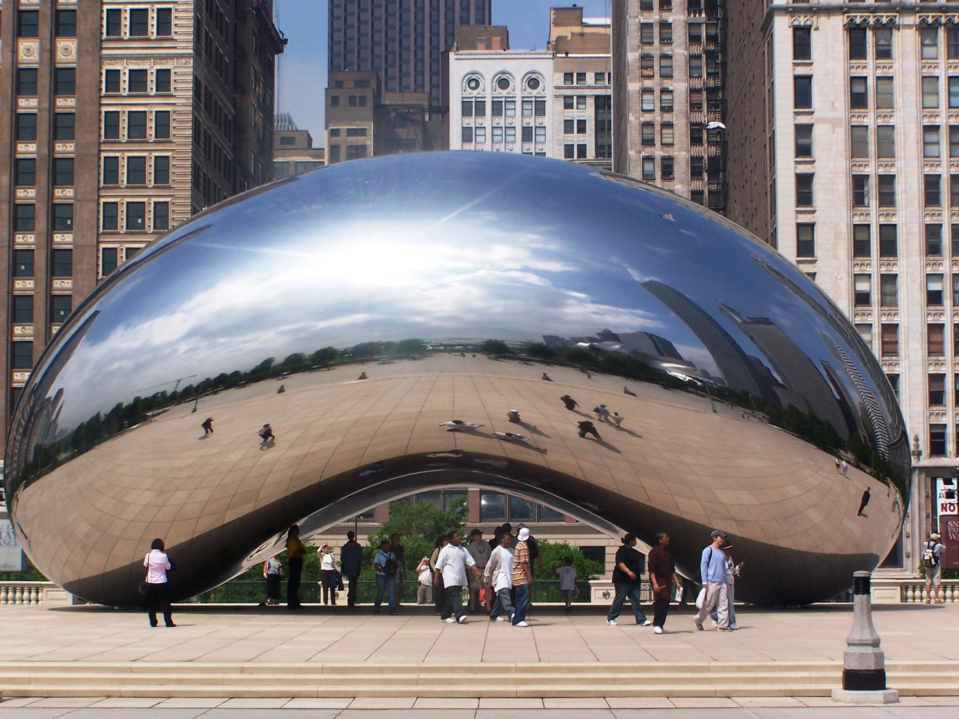
Notes:
Cloud Gate

Slide 60
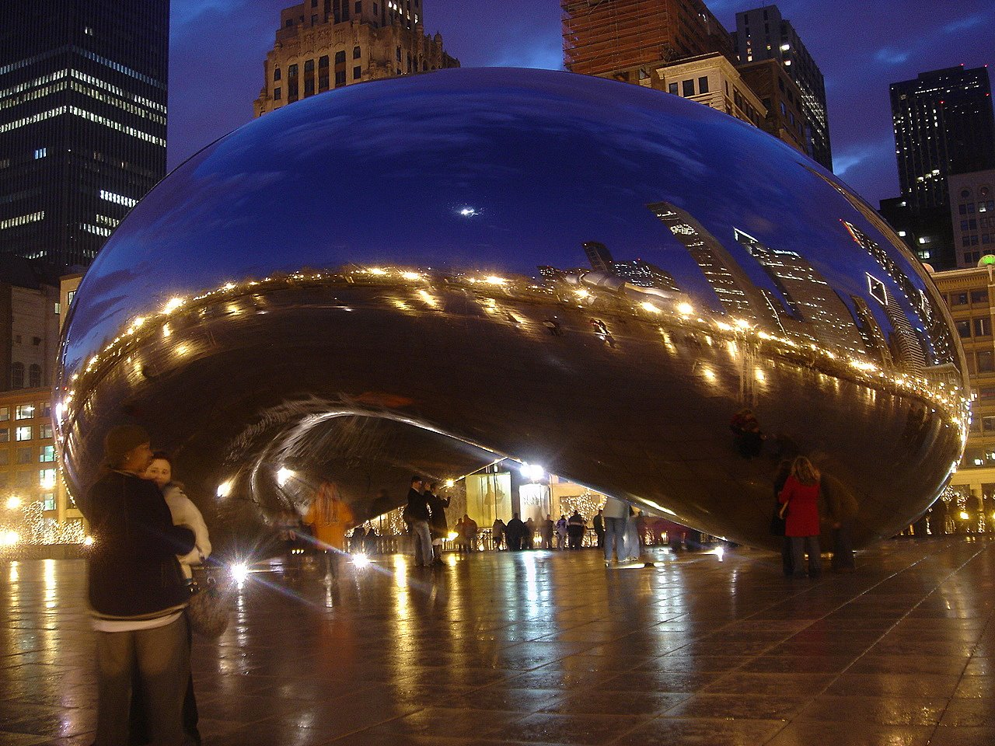
Notes:
Millenium Park.-The Bean

Slide 61
Crown Fountain
Crown Fountain denominada así en honor de la familia Crown de Chicago fue diseñada por el artista conceptual catalán Jaume Plensa,y es la primera de este tipo en el mundo.
Ladrillos de bloque de vidrio transparentes de se utilizan para construir dos torres de (15 m) de alto en cada extremo de la plaza , cubierta de granito negro sumergido bajo un a pequeña capa de agua.
Detrás de los ladrillos de vidrio son esta la alta tecnología de pantallas de video LED..
Cuando se iluminan las pantallas muestran los rostros de casi un millar de habitantes de Chicago mostrando la gran diversidad de la ciudad.

Slide 62
Jugar en el tema de las fuentes históricas en torno a las gárgolas con el agua que entraba por la boca abierta de la criatura, cada vídeo incluye momentos específicos en los que la boca o sus labios se convierten en surtidores de agua, de tal manera que parece como si la persona escupiera el agua.
Esto ocurre aproximadamente cada cinco minutos, y también hay un flujo continuo de agua que cae sobre las imágenes.

Slide 63
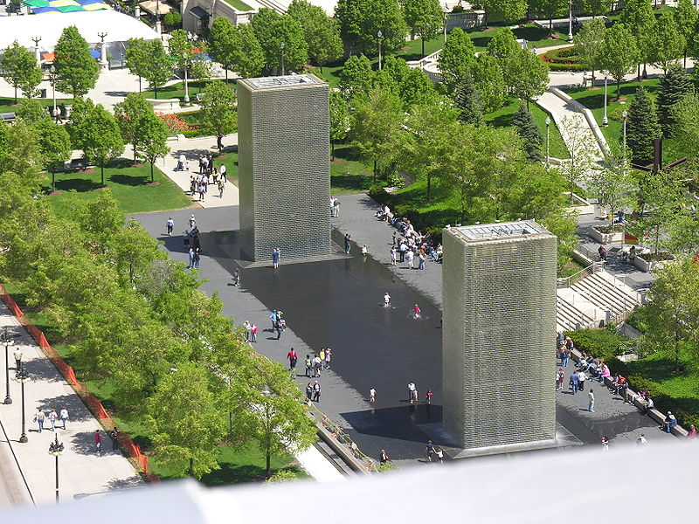
Notes:
Millenium Park.-Crown Fountain

Slide 64
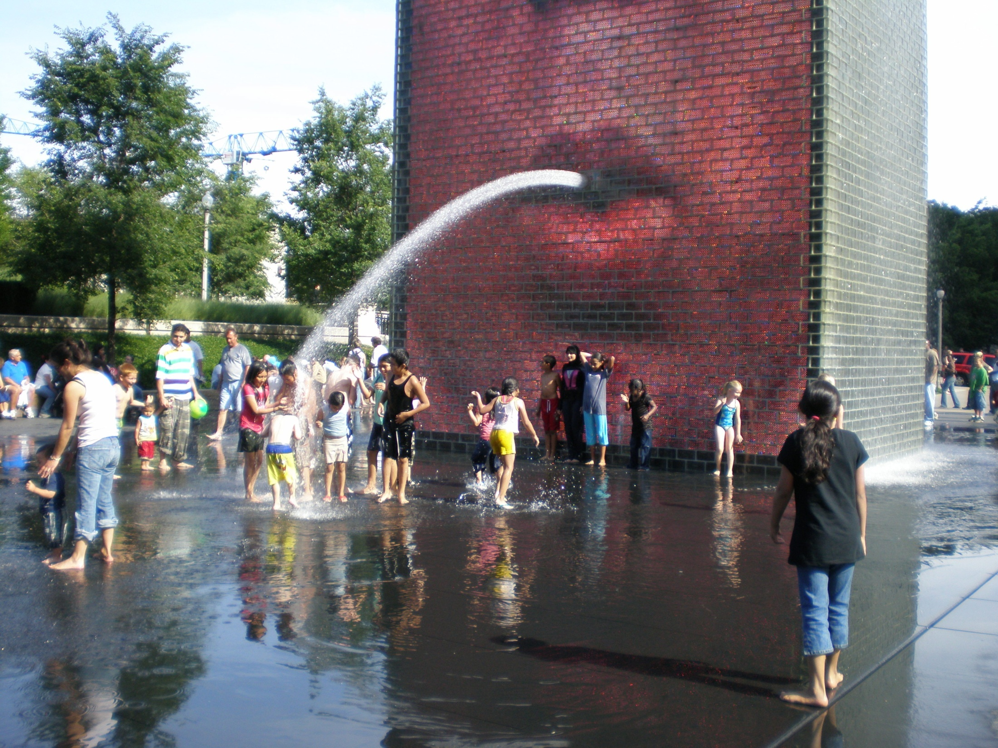
Notes:
Millenium Park.-Crown Fountains

Slide 65
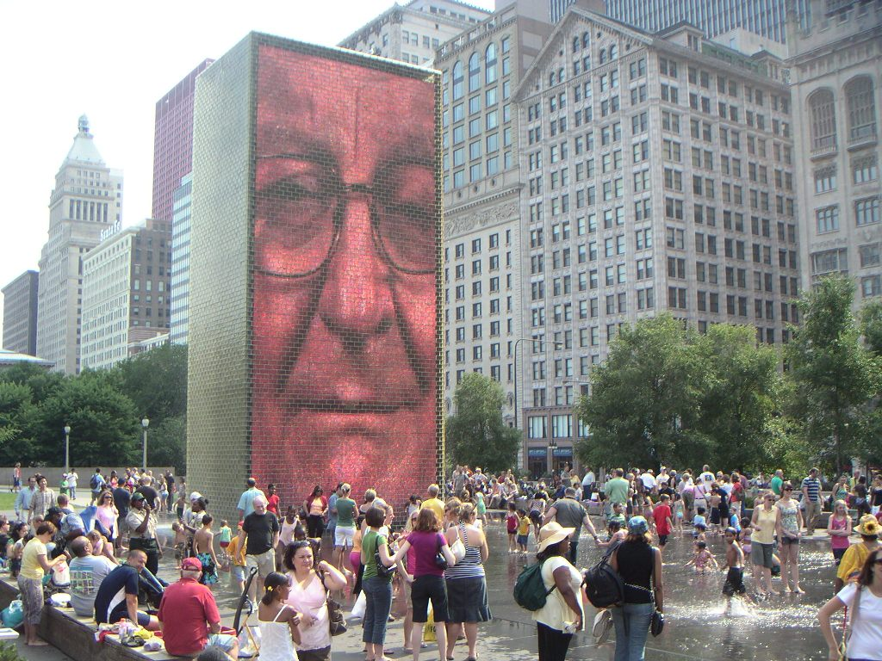
Notes:
Millenium Park.-Crown Fountains

Slide 66
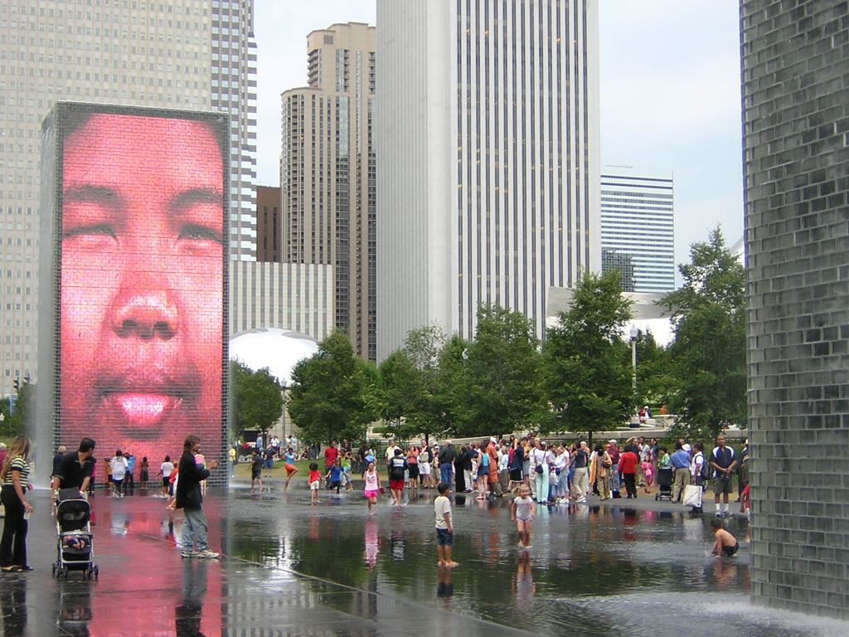
Notes:
Millenium Park.-Crown Fountain

Slide 67
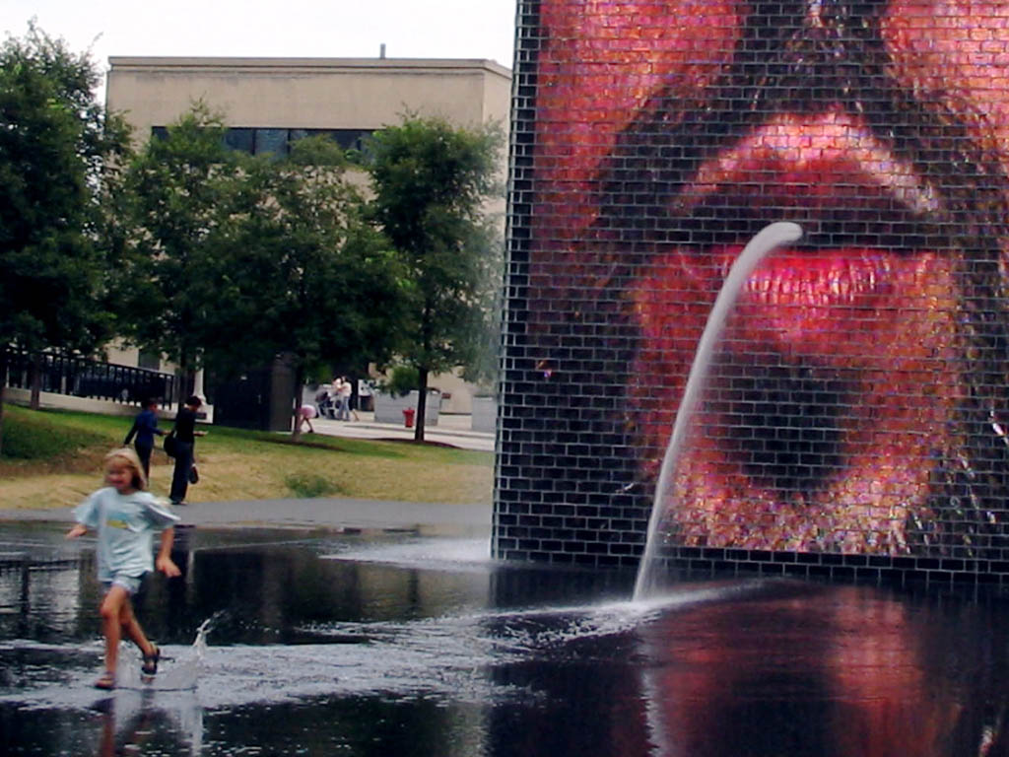
Notes:
Millenium Park

Slide 68
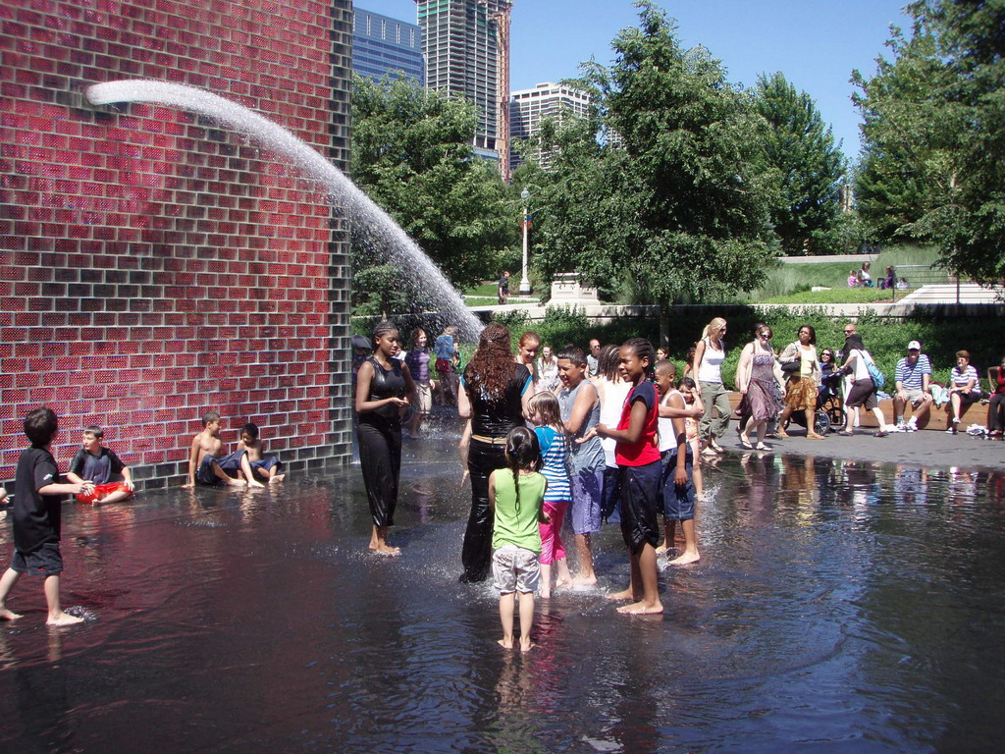
Notes:
Millenium Park

Slide 69
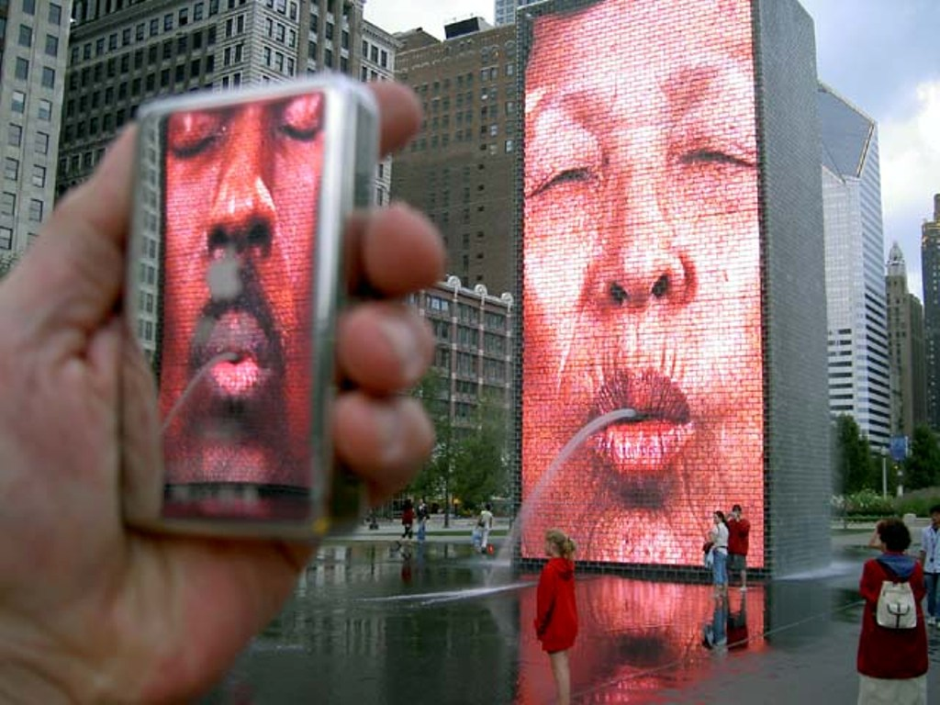
Notes:
Millenium Park

Slide 70
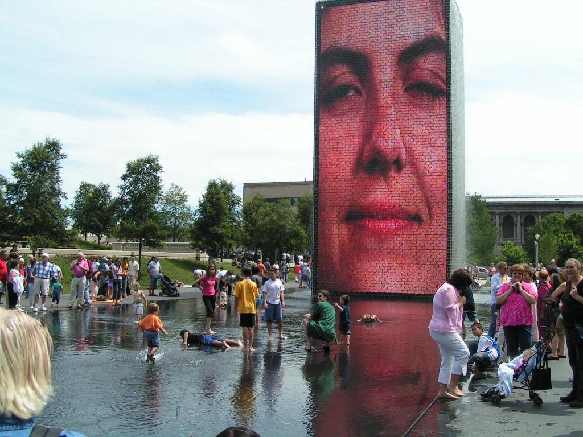
Notes:
Millenium Park

Slide 71

Notes:
Millenium Park

Slide 72

Notes:
Millenium Park

Slide 73

Notes:
Millenium Park

Slide 74

Notes:
Millenium Park

Slide 75

Notes:
Milenium Park.-Crown Fountain.-Drenaje

Slide 76

Notes:
Millenium Park.-Crown Fountain

Slide 77
Lurie Garden
Lurie Garden es un jardín publico de de (10.000 m ²⁾ ubicado en el extremo sur del Millenium Park diseñado por Katherine Gustasen, Pie Adolf, y Robert Israel.
El jardín es una combinación de plantas perennes, bulbos, hierbas, arbustos y los árboles Es el componente destacado de la naturaleza sobre el forjado plantado más grande del mundo . El jardín costo $ 13,2 millones y tiene una dotación de 10 millones dólares para el mantenimiento y conservación .
Es el nombre de Ann Lurie.
El jardín es un homenaje a la ciudad cuyo lema es "Urbes en el Huerto" que es una frase latina que significa la ciudad en un jardín. ]

Slide 78

Notes:
Millenium Park

Slide 79

Notes:
Millenium Park

Slide 80

Notes:
Millenium Park

Slide 81

Notes:
Millenium Park

Slide 82

Notes:
Millenium Park

Slide 83

Notes:
Millenium Park

Slide 84

Notes:
Millenium Park

Slide 85


Slide 86

Notes:
Millenium Park

Slide 87

Notes:
Millenium Park

Slide 88

Notes:
Millenium Park

Slide 89

Notes:
Millenium Park.-Lurie Garden

Slide 90

Notes:
Millenium Park.-Lurie Garden

Slide 91

Notes:
Millenium Park.-Lurie Garden

Slide 92

Notes:
Millenium Park.-Lurie Garden

Slide 93

Notes:
Millenium Park.-Lurie Garden

Slide 94

Notes:
Millenium Park.-Lurie Garden

Slide 95

Notes:
Millenium Park.-Lurie Garden

Slide 96

Notes:
Millenium Park.-Lurie Garden

Slide 97

Notes:
Millenium Park.-Lurie Garden

Slide 98

Notes:
Milenium Park.-Lurie Garden

Slide 99

Notes:
Millenium Park.-Lurie Garden

Slide 100

Notes:
Millenium Park.-Lurie Garden

Slide 101

Notes:
Millenium Park.-Lurie Garden

Slide 102

Notes:
Milleniuim Park.-Lurie Garden

Slide 103
Notes:
Millenium Park.-Lurie Garden

Slide 104
BP Puente Peatonal
BP es un puente peatonal que cruza Columbus Drive que conecta Millenium Park a la Plaza Daley del Bicentenario en el Parque Grant.
El puente de vigas es el primer puente diseñado por el Premio Pritzker-, Frank Gehry, y fue nombrado por British Petroleum, que donó $ 5 millones para la construcción del Parque.
El puente es conocido como una serpiente o serpentina en su carácter debido a su forma curva.
El diseño del puente le permite soportar una carga pesada y es conocido por su estética. Además, sirve como una barrera del sonido y las necesidades funcionales como nexo de unión entre el Millennium Park y los puntos de este.

Slide 105

Notes:
Millenium Park.-Pedestrian Bridge

Slide 106

Notes:
Millenium Park.-Pedestrian Bridge

Slide 107

Notes:
Millenium Park.-Pedestrian Bridge

Slide 108


Slide 109

Notes:
Milenium Park.-Pedestrian Bridge

Slide 110

Notes:
Millenium Park

Slide 111


Slide 112
La Pista de Patinaje sobre hielo McCormick Tribune
McCormick Tribune Plaza & Ice Rink es un lugar poli-valente situado a lo largo del borde occidental del Parque en el histórico Boulevard Distrito de Michigan.
Fue la primera atracción que abrió en el Millennium Park .
La plaza fue financiada por una donación de la Fundación McCormick Tribune.
Durante cuatro meses al año, opera como McCormick Tribune Ice Rink, una pista de patinaje publica de hielo al aire .
Por lo general, abierta para el patinaje desde mediados de noviembre hasta mediados de marzo.
Es conocido como una de las mejores de Chicago, la gente al aire libre mirando como patinan durante los meses de invierno.

Slide 113
Para el resto del año, sirve como plaza en el Park Grill , el mayor comedor al aire libre del centro de Chicago,.
La parrilla del parque acoge varios eventos culinarios, así como la música en los primeros meses que se puede estar al aire libre.

Slide 114

Notes:
Milenium Park.-Ice Ring

Slide 115
Plaza de Wrigley
Wrigley Suaré es una plaza pública situada en la sección noroeste del Millenium Park en el histórico Boulevard Distrito de Michigan.
Contiene el Monumento del Milenio, casi a tamaño completo réplica del semicírculo de estilo dórico griego con pareadas columnas de estilo (llamado peristilo) que originalmente estaba sentado en esta zona de Grant Park, cerca de East Randolph Street y North Michigan Avene, entre 1917 y 1953.
La plaza también contiene una amplia zona de césped y una fuente pública.

Slide 116

Notes:
Milenium Park.-Plaza de Wrigley

Slide 117

Notes:
Millenium Park.-Plaza de Wrigley

Slide 118


Notes:
Millenium Park .-Plaza de Weigley

Slide 119
Harris Theater (Chicago)
Harris Theater es un teatro del 1525 sede de la artes escénicas situado en el extremo norte del Millenium Park .
Es lugar de espectáculos de primera clase de la ciudad para las pequeñas y medianas grupos de artistas..
Es la primera sede de Bellas Artes construida en el distrito de teatro de la ciudad o el centro de la ciudad desde 1929.
El teatro tiene el nombre de sus primeros benefactores, el Sr. & Mrs. Irving Harris.

Slide 120
Pabellones de Exelon
Los Pabellones de Exelon son un conjunto de cuatro pabellones con energía solar en la generación de estructuras de Millennium Park..
Los pabellones fueron diseñados en enero de 2001 y la construcción comenzó en enero de 2004. El Pabellón Sur se completo y se inauguró en julio de 2004 y los Pabellones del Norte se completaron en noviembre de 2004, con una gran apertura el 30 de abril de 2005.
Además de la producción de energía, tres de los cuatro pabellones de facilitar el acceso al parque por debajo de estacionamientos subterráneos, y el cuarto sirve como centro de acogida del parque. [ Exelon y su subsidiaria ComEd donaron $ 5,5 millones para la construcción de los Pabellones.

Slide 121

Notes:
Millenium Park.-Exelon Pavilion

Slide 122
Ciclo Center de McDonald's
Ciclo Center de McDonald's es un espacio de 300 m2-con aire acondicionado que sirve de aparcamiento de bicicletas situado en la esquina noreste del Parque del Milenio. La instalación dispone de taquillas, duchas, un bar con mesas de verano al aire libre, reparación de bicicletas, alquiler de bicicletas y otros servicios para los viajeros en bicicleta del centro. La estación de bicicletas se ha adaptado en los corredores y los patinadores en línea.
Además, la estación ofrece un espacio para un Departamento de Policía de Chicago Grupo Montado de Bicicletas.

Slide 123

Notes:
Millenium Park

Slide 124

Notes:
Millenium Park.-McDonalds Center

Slide 125

Notes:
Millenium Park.-McDonald´s Center

Slide 126
Chase Promenade
Chase Promenade es un arboleda al aire libre que funciona como pasarela peatonal en el Millennium Park .
El paseo fue posible gracias a una donación de la Fundación Une Bank. Sus 8 hectáreas (32.000 m ^{),} exposiciones, festivales y otros acontecimientos familiares. y también sirve como lugar para la planificación de eventos en régimen de alquiler .
Galerías de Boeing
Galerías de Boeing son un par de espacios de exhibición al aire libre en el Millennium Park situado a lo largo del sur y del norte a mediados de terrazas a nivel, por encima y al este de la Plaza de Wrigley y la Crown Fountain

Slide 127

Notes:
Millenium Park.-Chase Promenade

Slide 128

Notes:
Millenium Park.-Galerias Boeing

Slide 129
Nichols Bridgeway
El Bridgeway Nichols abrió el 16 de mayo de 2009.
Este puente peatonal que conecta el extremo sur del parque con el ala moderna del Instituto de Arte de Chicago.
Se inicia en el extremo suroeste de la Gran césped y se extiende a través de Monroe Street conectarse a la tercera planta del Pabellón Oeste del Instituto de Arte de Chicago.

Slide 130

Notes:
Millenium Park.-

Slide 131
Pabellón de los proyectos
Los pabellones de Zaha Hadid y Ben van Berkel se construyeron para conmemorar el 100 aniversario de el Plan de Chicago de Daniel Burnham de1909 .
Fueron financiados con fondos privados y están destinadas a ser las estructuras temporales.
. El Pabellón van Berkel está compuesto por dos planos paralelos rectangulares unidos por bolas curvas en un marco de acero con madera contrachapada blanco brillante que lo cubre.
Está situado sobre una plataforma elevada que está cortada por una rampa accesible de entrada .
El pabellón de Hadid es una concha de tela tensada coloca sobre un marco de aluminio curva superior a 7.000 piezas.. Se construyo para acomodar centenario con presentación de video en sus paredes de tela interior.

Slide 132

Notes:
Millenium Park.-Pabellon de proyectos

Slide 133

Notes:
Millenium Park.-Pabellon de proyectos

Slide 134

Notes:
Millenium Park.-Zara Hadid Pabellon

Slide 135
El proyecto del Millenium Park ha sido objeto de algunas críticas desde su creación.
Además de las preocupaciones sobre el exceso de gastos, personas y organizaciones se han quejado de que el dinero gastado en el parque podría haber ido a otras causas nobles, citando específicamente cuestiones en curso con la pobreza en Chicago y los problemas en las escuelas de la ciudad.
Grant Park ha sido protegido desde 1836 por "siempre abierta, clara y libre" la legislación que ha sido afirmado por cuatro anteriores sentencias de la Corte Suprema de Illinois.
Aaaon Montgomery Ward demando dos veces a la ciudad de Chicago a la fuerza para eliminar los edificios y estructuras de Grant Park y para evitar que la construcción de otras nuevas.

Slide 136
Como resultado, la ciudad tiene lo que se denominan las restricciones de altura de Montgomery Ward en los edificios y estructuras en el Grant Park.
Sin embargo, la Corona de Trevi y los (42 m) Pritzker Pavilion estaban exentos de la restricción de altura, ya que fueron clasificados como obras de arte y no los edificios o estructuras.
Algunos dicen que el Pabellón se describe como una obra de arte esquivar las protecciones establecidas por Ward quien se dice que continúan gobernando y protegiendo el Grant Park de su tumba.
Esta es la razón de por que el Harris Theater este en gran parte bajo tierra.

Slide 137
Aunque el diseño del parque y los elementos arquitectónicos han ganado las alabanzas de ancho, ha habido algunas críticas de su estética. Otra crítica ha girado en torno a la cuestión más amplia de la corrupción y el favoritismo político en la ciudad, por ejemplo, una de julio de 2004 en Nueva York el artículo Times informó de que un contrato de inflado para la limpieza del parque se había ido a una empresa que hizo grandes contribuciones a la campaña electoral del alcalde Daley.
También se han planteado sobre el uso de los contribuyentes y la financiación mixta de las empresas y los derechos del nombre asociado para las secciones del parque..

Slide 138
Si bien un gran monumento en la esquina noroeste del parque da los honores a los muchos donantes privados y corporativos que contribuyeron a su construcción, y las plazas de todo el parque son el nombre de sus suscriptores corporativos, con los nombres de los patrocinadores prominente indicado con hitos de piedra (Boeing Galeria de fotos, Exelon Pabellón, AT & T Plaza, Plaza de Wrigley), algunos críticos han considerado que esto es inadecuado para un espacio público.

Slide 139

Notes:
Millenium Park

Slide 140
El Financial Times describe el parque como un parque de extraordinaria siglo XXI como resultado de una combinación única de dinero y el poder que libera la expresión artística en la forma en que crea una nueva imagen icónica de la ciudad.
Puntos de vista tanto de la revista Time la Puerta de Nubes y la Jay Pritzker Pavilion, como parte de una bien planeada visita a Chicago. listas de Frommer's explorar Millenium Park como uno de los cuatro cosas más libres para hacer en la ciudad, y elogia al parque por sus diversas ofertas artísticas.
Lonely Planet recomienda una hora de largo paseo para ver arte lúdico del parque.
Fodor's describe el parque como uno de sus destinos favoritos de sol en la ciudad, con elogios especiales a la Pavilion Pritzker.

Slide 141
El parque es alabado como un "escaparate del arte y el diseño urbano" por el San Francisco Chronicle. Time se refiere a él como un acuerdo artístico resultante de un conjunto creativo.
El parque es considerado como el más allá de las ambiciones de muchas ciudades.

Slide 142

Notes:
Millenium Park

Slide 143

Notes:
Millenium Park

Slide 144


Slide 145

Notes:
Millenium Park

Slide 146

Notes:
Millenium Park

Slide 147

Notes:
Millenium Park

